Slide 1

O skupenstvách hmoty

Slide 2
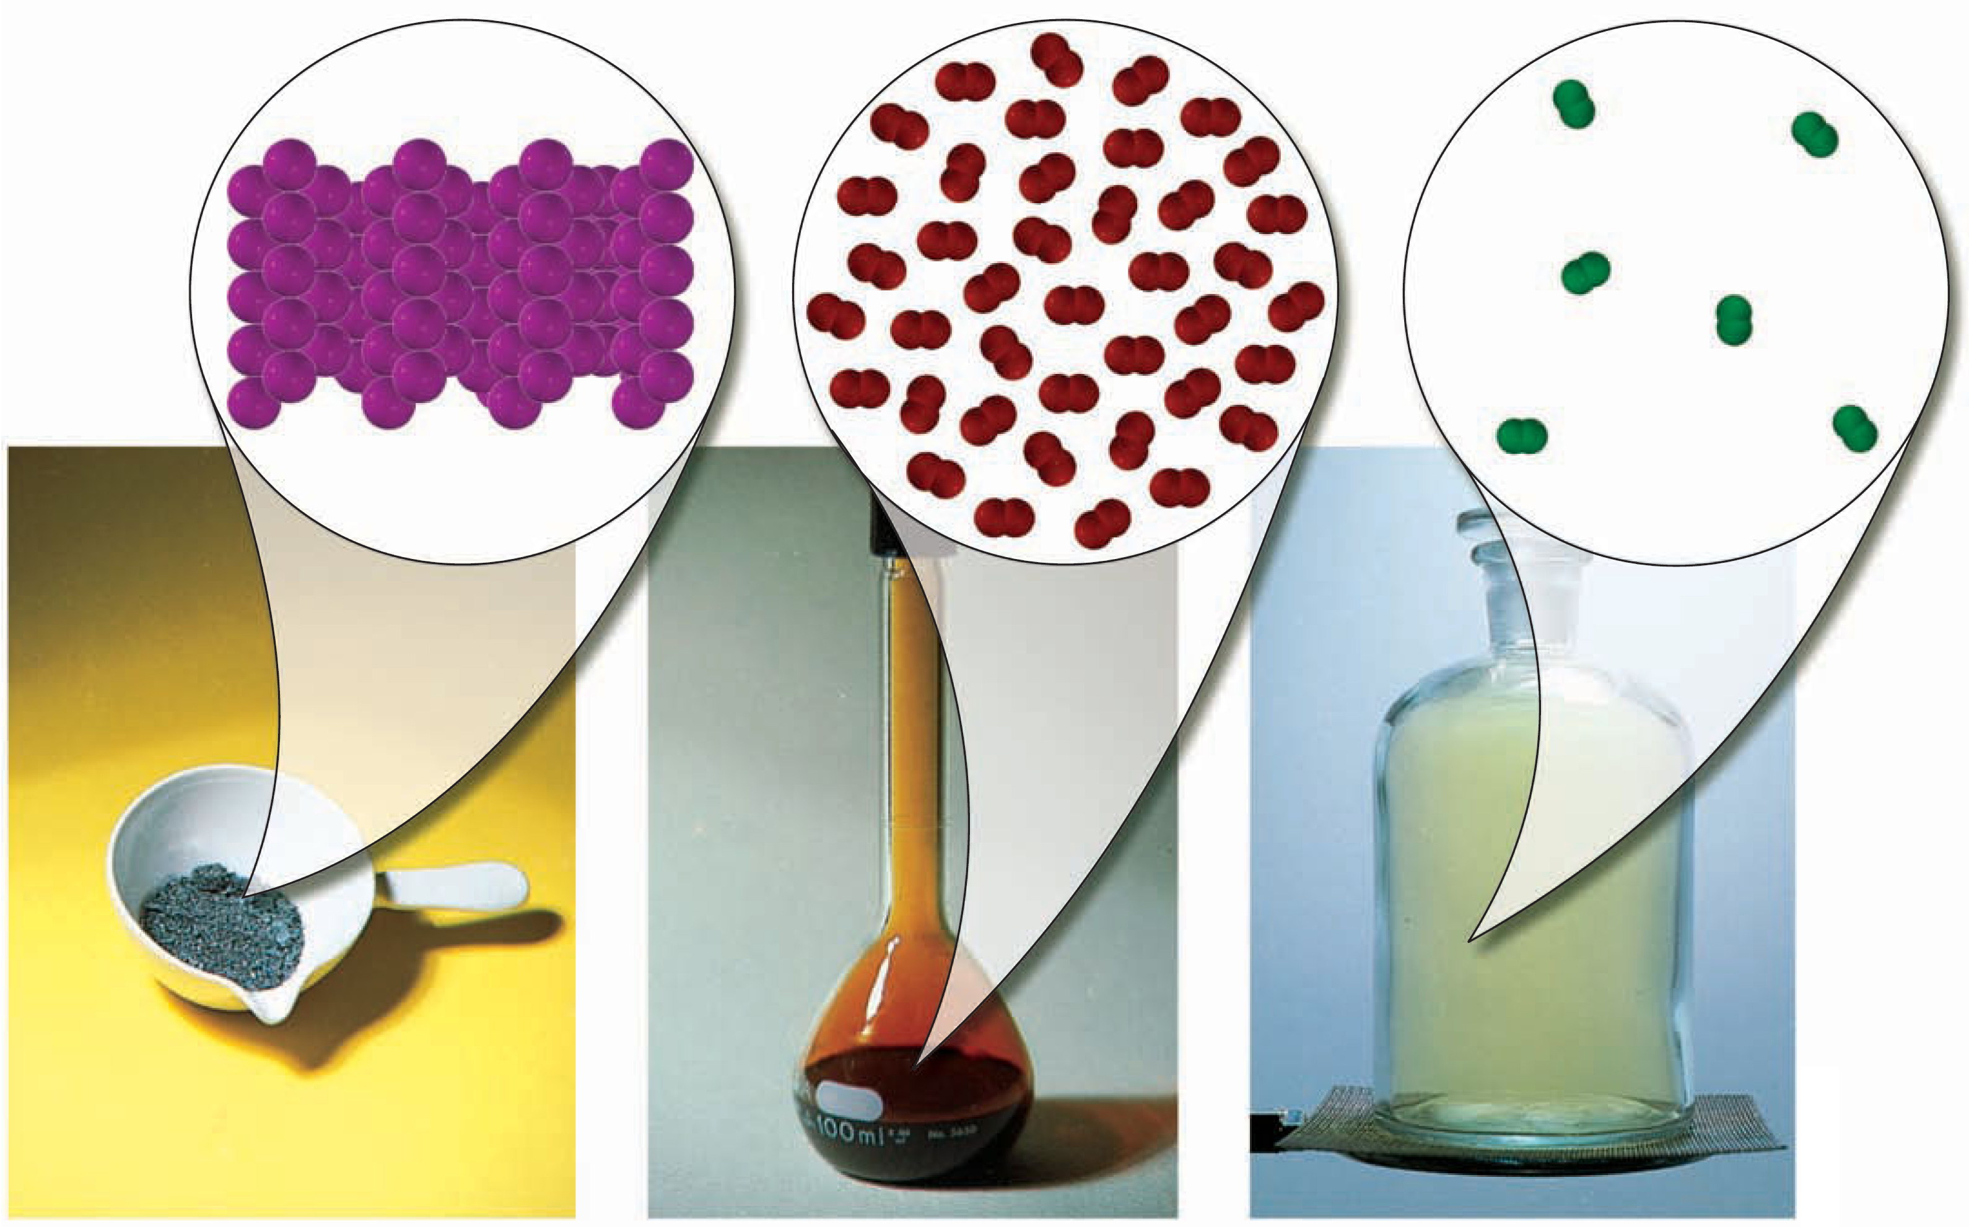
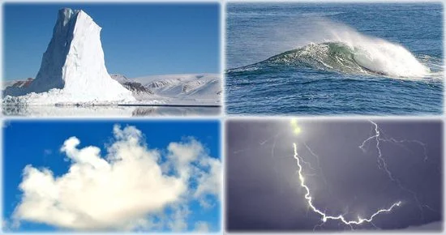
Skupenské stavy
plazma (štvrtý skupenský stav hmoty) vzniká, keď sa do plynu pridá značné množstvo E (napr. vo forme tepla alebo elektrickej E)
plyn → plazma (ionizácia)
plazma → plyn (rekombinácia, al. deionizácia)
pevné, kvapalné, plynné, plazma
kvapalina ←→ pevná látka (tuhnutie – exoterm / topenie – endoterm)
kvapalina ←→ plyn (vaporizácia – endoterm / kondenzácia – exoterm)
pevné skupenstvo ←→ plyn (sublimácia – endoterm / depozícia – exoterm)
I₂
Br₂
Cl₂
pevné
kvapalné
plyn
plazma

Slide 3
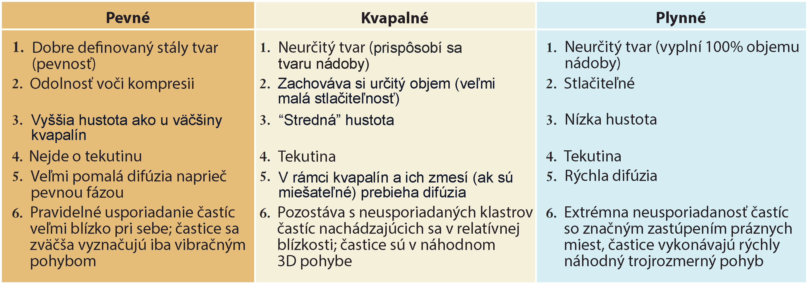

Slide 4
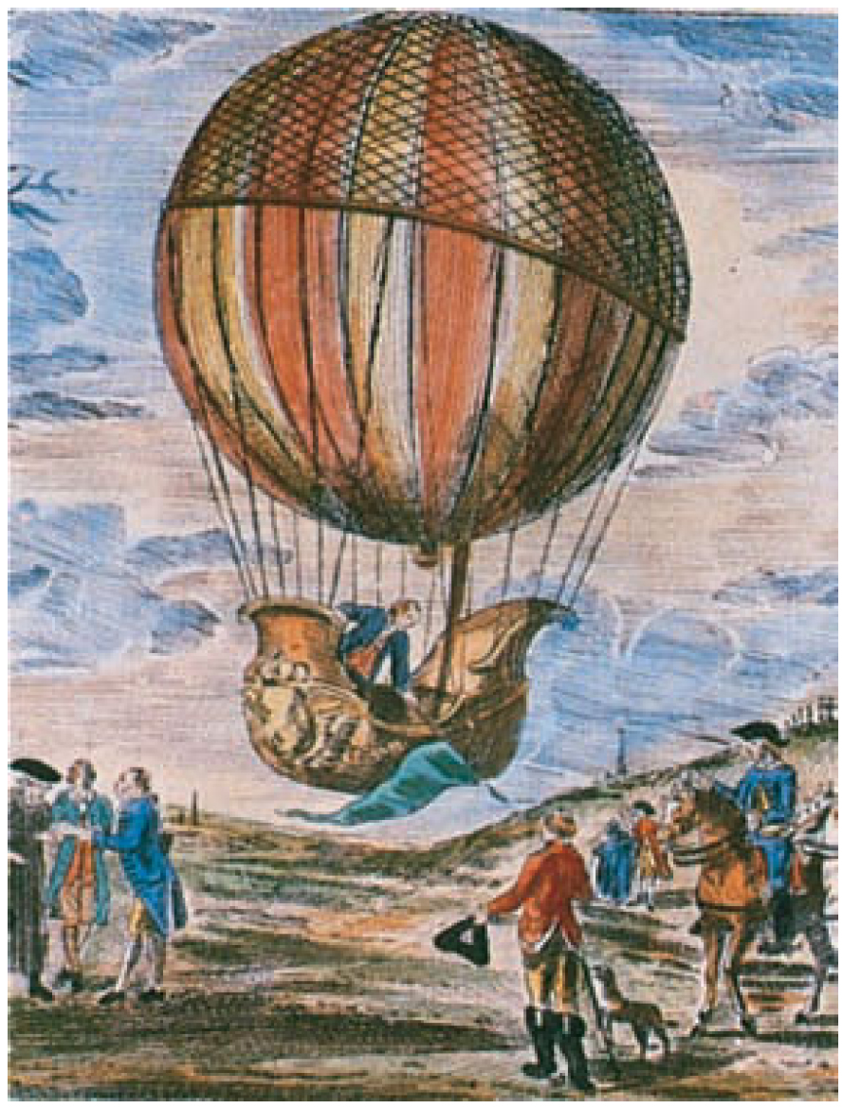
Plyn
Umelecké stvárnenie prvého výstupu Jacquesa Charlesa vo vodíkovom balóne (1783)
viacero vlastností plynov bolo známych už 17. a 18. storočí
dajú sa ľahko stlačiť na menšie objemy → ich hustotu možno zvýšiť aplikáciou tlaku
pôsobia tlakom na okolie; na ich udržanie v rámci určitého objemu je tiež potrebné vyvinúť tlak
rozpínajú sa bez obmedzenia → vzorka plynu úplne a rovnomerne zaberie objem akejkoľvek nádoby
v plynoch sa intenzívne uplatňuje difúzia → vzorky plynu umiestnené v nádobe sa úplne zmiešajú; naopak, rôzne plyny v zmesi sa neoddeľujú
množstvo a vlastnosti plynov sa vťahujú vždy na určitú teplotu, tlak, objem a počet prítomných molekúl; napríklad vzorka plynu zaberá pri rovnakom tlaku väčší objem, keď je horúca, ako pri nižšej teplote, avšak počet molekúl sa nemení

Slide 5
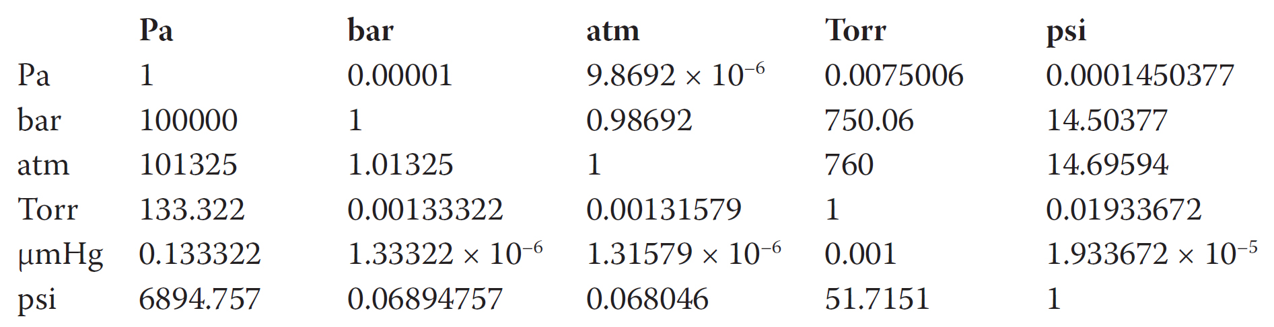
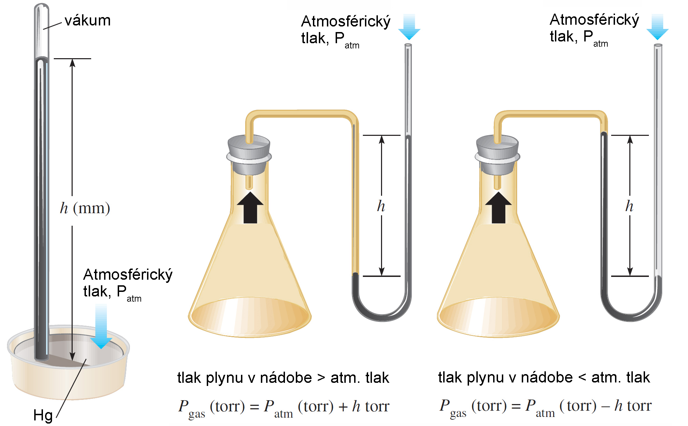
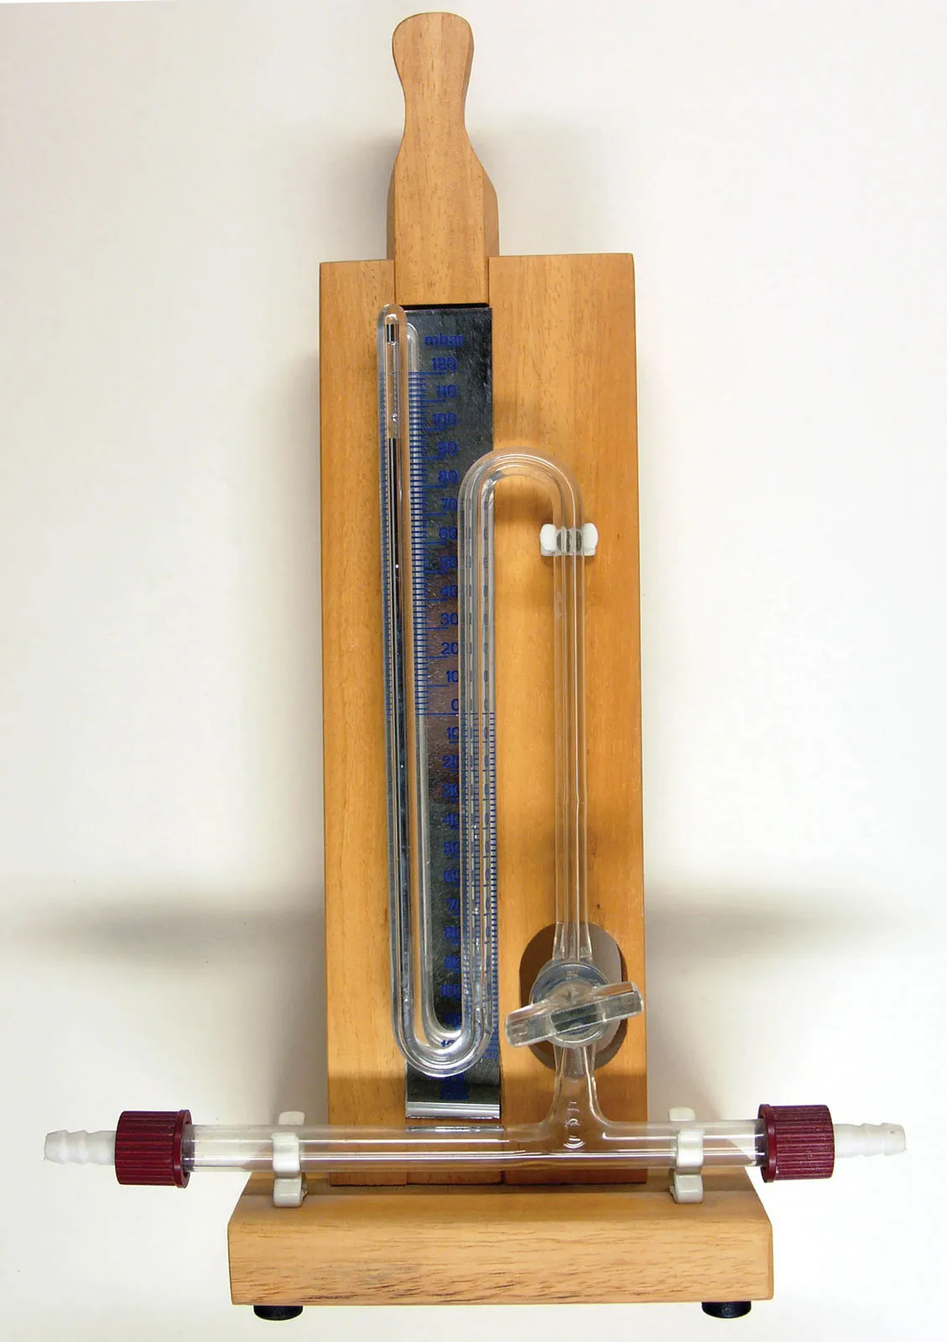
Tlak
sila (N) pôsobiaca na jednotku plochy (m²), jednotka SI: pascal (Pa) (používa sa veľa rôznych jednotiek)

Slide 6
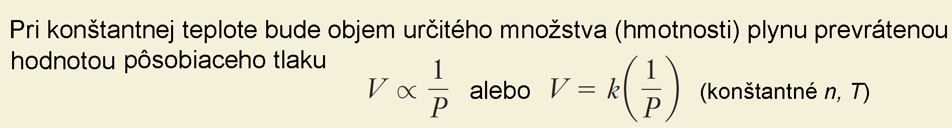
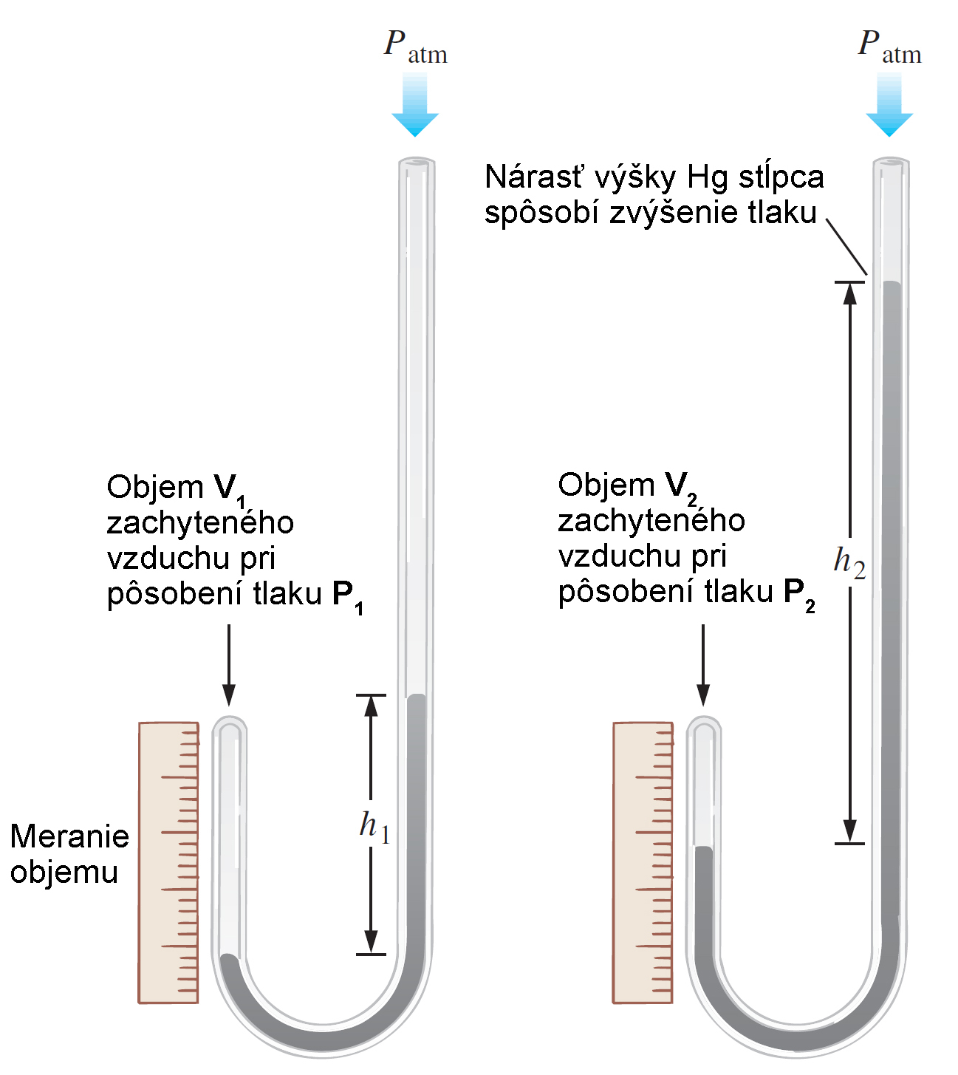
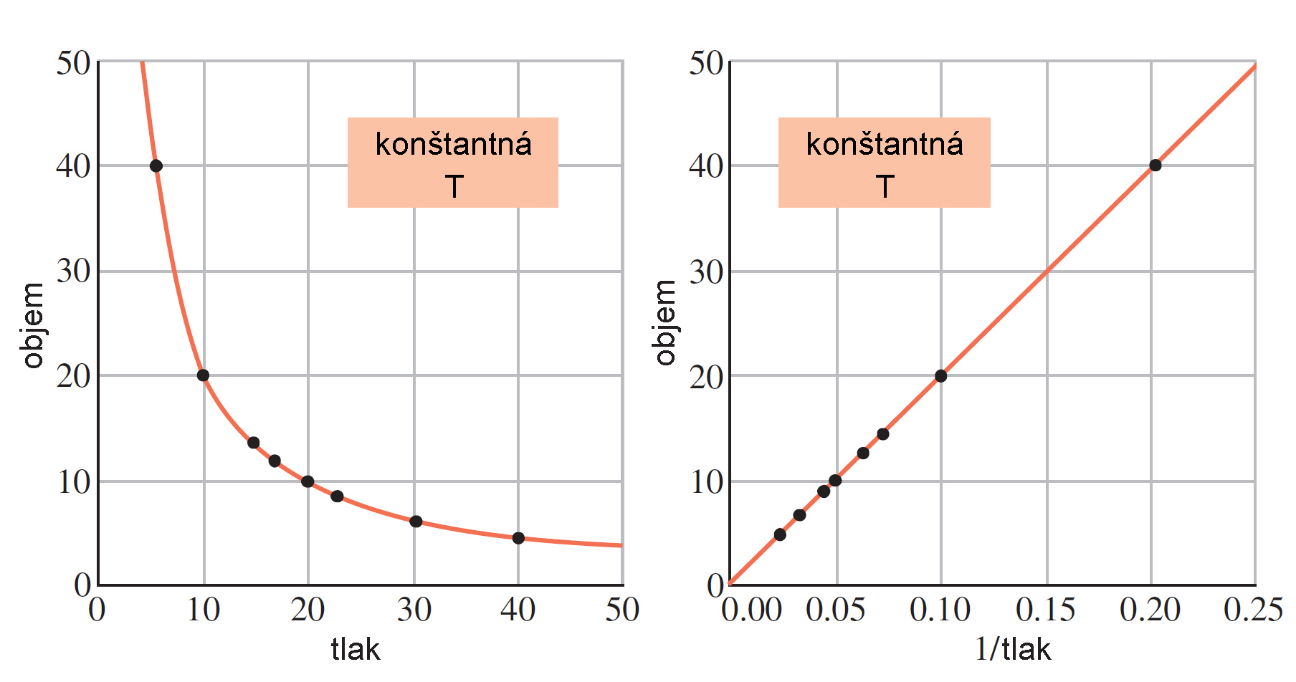
Boylove experimenty
symbol proporcionality (úmernosti)
Boylov-Mariottov zákon: pri danej T je súčin tlaku (P) a objemu (V) určitej hmotnosti plynu konštantný.
PV = k (za predpokladu konštantnej n, T)
Hodnota k závisí od množstva (počtu molov, n) prítomného plynu a od T.

Slide 7
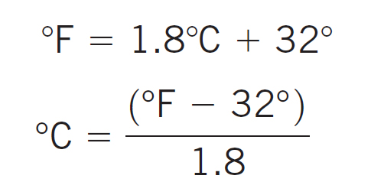
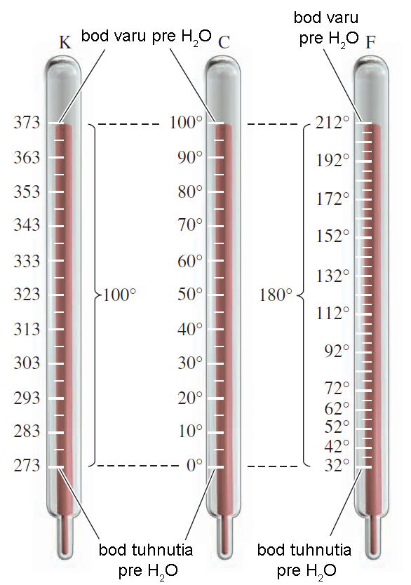
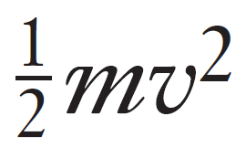
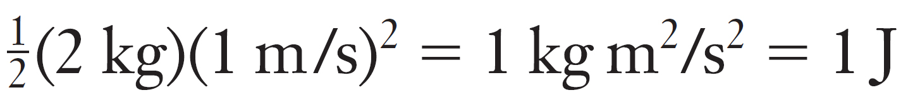
Teplo a teplota
Keďže rozlišujeme medzi exo a endotermickými reakciami (procesmi) je potrebné kvantifikovať intenzitu tepla, energetickú bilanciu pozorovaných zmien
Teplota je stavová termodynamická veličina charakterizujúca tepelný stav systému (K, °C, °F)
Teplo predstavuje energiu prenášanú medzi systémami v dôsledku rozdielu ich teplôt.
Jednotkou tepla je Joule (J), 1 J je definovaný ako 1 kg m²/s² prečo? V tomto prípade ide o vyjadrenie prostredníctvom kinetickej energie pohybujúcich sa častíc
Kinetická E telesa s hmotnosťou m pohybujúceho sa rýchlosťou v je daná napr. kinetická E 2 kg telesa pohybujúceho sa rýchlosťou 1 m/s bude = 1 J. Sú aj rôzne iné vyjadrenia, napr. staršou jednotkou E je 1 cal, čo zodpovedá energii potrebnej na zvýšenie teploty 1g H₂O zo 14,5 na 15,5°C

Slide 8
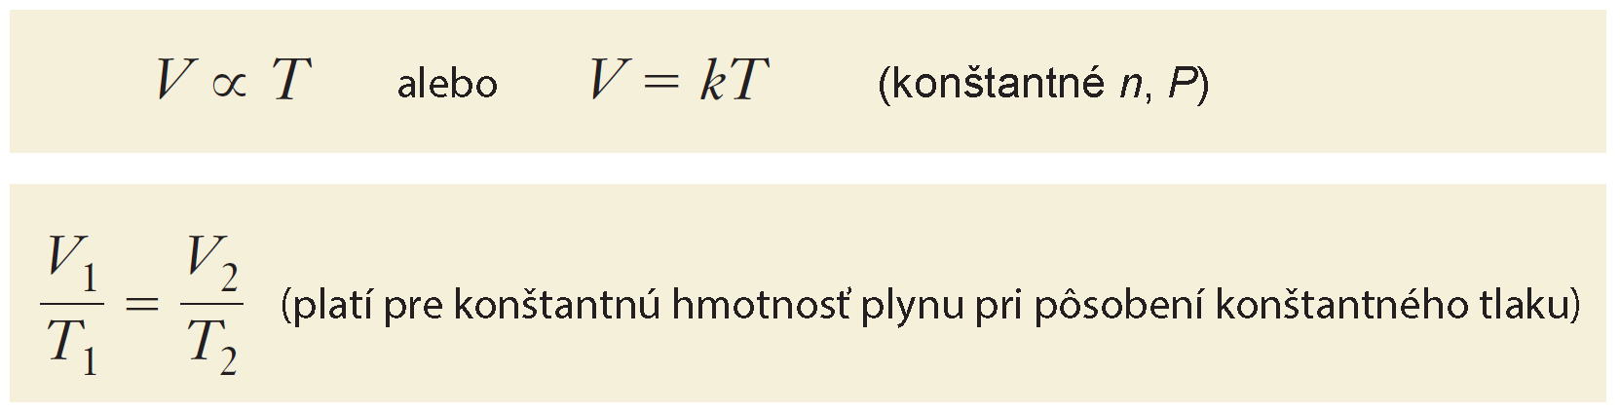
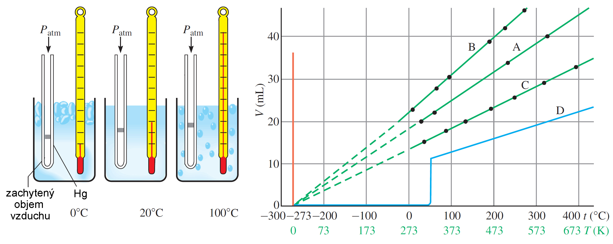
Cherlesov zákon a škála teploty
Línie grafu v dolnej časti znázorňujú lineárny trend zmeny objemu pri zmene teploty pre rovnakú hmotnosť toho istého plynu pri pôsobení troch rôznych tlakov (A, B a C); D znázorňuje správanie plynu, ktorý kondenzuje za vzniku kvapaliny (pri 50 °C) v dôsledku ochladenia
Jacques Charles (1746 – 1823) a Joseph Gay-Lussac (1778 – 1850) prišli na to, že medzi rozpínaním plynu a teplotou je priamo úmerný lineárny vzťah, a že rýchlosť nárastu V bude konštantná a rovnaká pre všetky plyny, ak pôsobí konštantný tlak.
Pri konštantnom tlaku je objem, ktorý zaberá plyn s určitou hmotnosťou, priamo úmerný jeho (absolútnej) teplote.
Notes:
Symbol $∝$ vyjadruje „je úmerný“ (proporcionálny). Úmernosť sa zmení na rovnosť zavedením konštanty úmernosti, k. Pri “bežných” teplotách a tlakoch sa väčšina plynov správa v súlade s Boyleovým zákonom. Toto správanie nazývame ideálne.

Slide 9
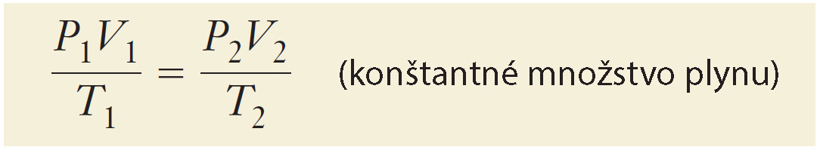
Kombinácia Boylovho a Charlesovho zákona
Boyleov zákon spája tlaky a objemy vzorky plynu pri konštantnej teplote a Charlesov zákon spája objemy a teploty pri konštantnom tlaku. Skombinovaním oboch zákonov do jedného výrazu dostávame rovnicu:
Z toho, čo bolo doposiaľ uvedené vyplýva, že tlak a teplota významne ovplyvňujú hustotu a objem plynov; preto sa parametre plynov vzťahujú k určitým referenčným (štandardným) teplotno-tlakovým podmienkam; tie zodpovedajú T = 0 °C (273.15 K) a P = 1 atm (760 torr)
Je potrebné, aby sa pri výpočte parametrov plynov narábalo s teplotou v kelvinoch. Objemy možno vyjadriť v ľubovoľných jednotkách, pokiaľ sú obe rovnaké. Podobne možno použiť ľubovoľné jednotky tlaku, aj tie však musia byť zhodné.

Slide 10
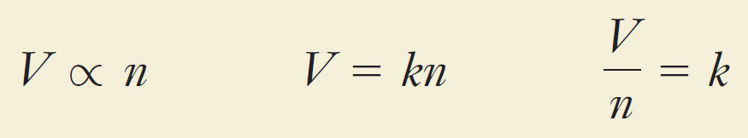
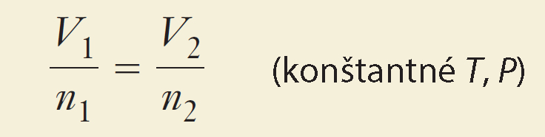
Avogadrov zákon
Pri konštantnej teplote a tlaku je objem V, ktorý zaberá vzorka plynu, priamo úmerný počtu molov plynu n.
Pre dve vzorky plynu pri rovnakej teplote a tlaku bude vzťah medzi objemami a počtom molov nasledovný:
Objem, ktorý zaberá jeden mol plynu pri štandardnej teplote a tlaku (STP), sa označuje ako štandardný molárny objem. Jeho hodnota pre jednotlivé plyny je veľmi podobná hodnote štandardného molárneho objemu ideálneho plynu → 22,414 litra na mol (pri STP).

Slide 11
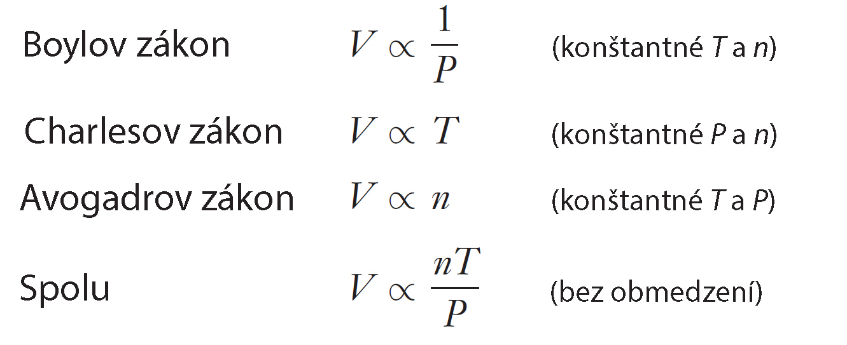
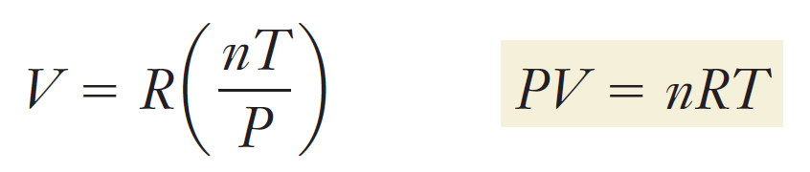
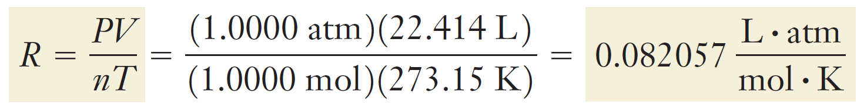
Zákony pre ideálny plyn
Rovnako ako predtým, proporcionalitu možno zmeniť na rovnosť zavedením konštanty, pre ktorú používame symbol R:
→
Vzťah sa nazýva (stavová) rovnica ideálneho plynu. Číselná hodnota R, univerzálnej plynovej konštanty, závisí od výberu jednotiek pre P, V a T. Jeden mol ideálneho plynu zaberá 22,414 litra pri tlaku 1 atmosféry a teplote 273,15 K (normálna teplota). Riešením rovnice ideálneho plynu pre R dostaneme:

Slide 12
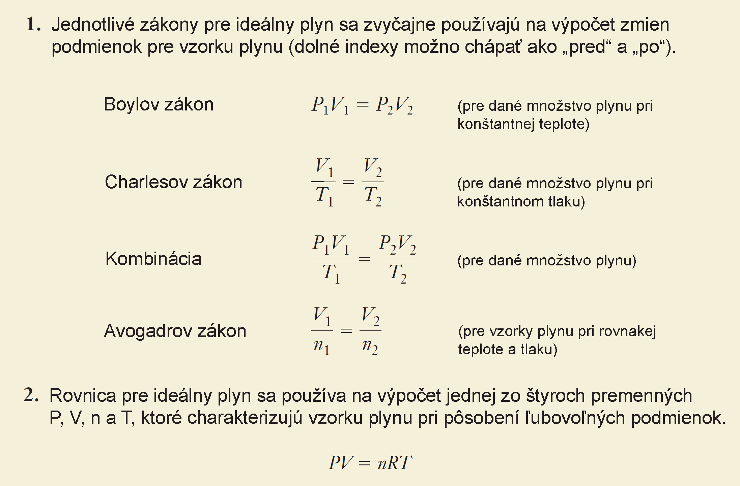
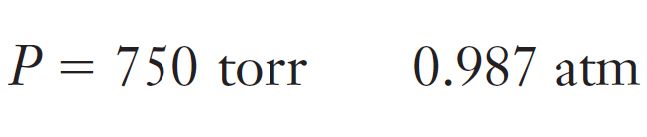
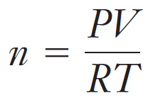
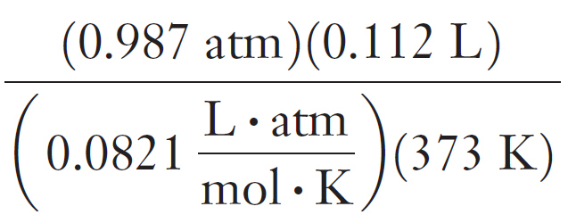
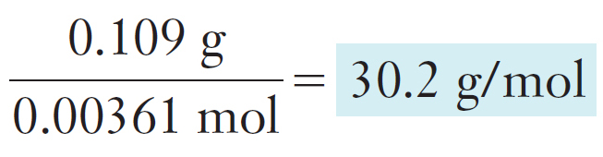
Vzorka čistej plynnej látky s hmotnosťou 0,109 g zaberá objem 112 ml pri teplote 100 °C a tlaku 750 torr. Aká je molekulová hmotnosť zlúčeniny?
→
etán alebo NO
Notes:
Každý z jednotlivých zákonov možno odvodiť z rovnice ideálneho plynu. Keď výpočet zahŕňa zmenu objemu, teploty, tlaku alebo množstva plynu, je pohodlnejšie použiť jeden zo zákonov. Keď výpočet nezahŕňa zmenu žiadnej z týchto veličín, zvyčajne je užitočnejšia rovnica pre ideálny plyn. Rovnicu pre ideálny plyn možno použiť aj za účelom výpočtu hustoty plynov.

Slide 13

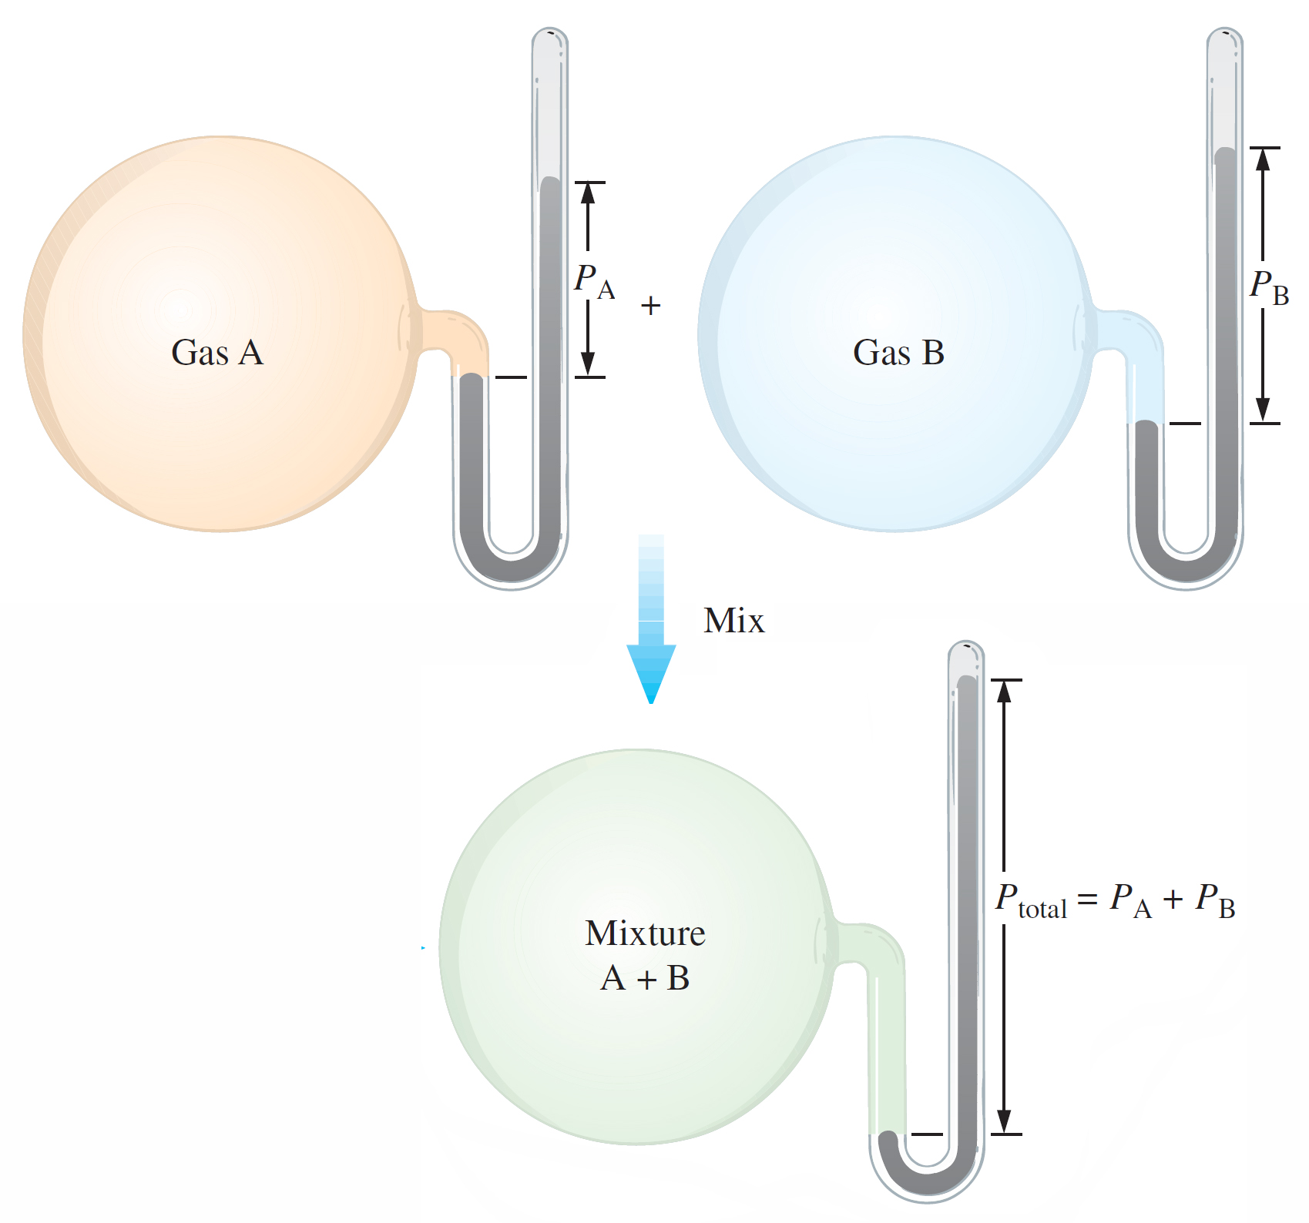
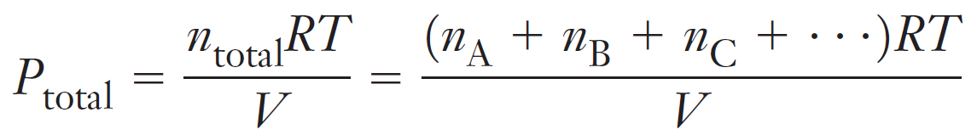
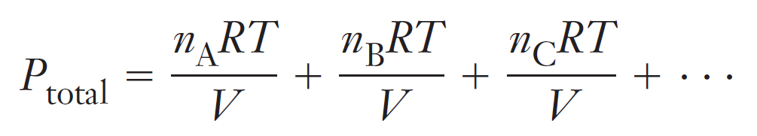
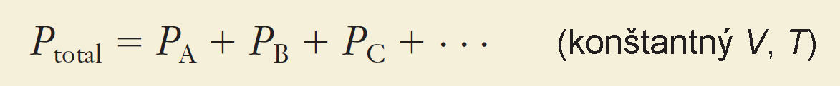
Daltonov zákon parciálnych tlakov
mnohé plyny, vrátane atmosféry Zeme, sú zmesi, ktoré pozostávajú z rôznych látok. Celkový počet molov v zmesi plynov je daný:
kde n_{A}, n_{B} atď. predstavujú počty molov každého prítomného plynu. Úpravou rovnice pre ideálny plyn, P_{total}V = n_{total}RT, za účelom vyjadrenia celkového tlaku P_{total} a následným dosadením za n_{total} dostaneme:
Notes:
n_{A}RT/V zodpovedá parciálnemu tlaku P_{A}, ktorým n_{A} molov plynu A pôsobí v nádobe pri teplote T; podobne n_{B}RT/V P_{B} atď. Dosadením týchto hodnôt do rovnice pre P_{total} dostaneme Daltonov zákon parciálnych tlakov. Daltonov zákon je užitočný pri opise reálnych plynných zmesí pri bežných tlakoch, pretože dáva do vzťahu celkové namerané tlaky a zloženie zmesí.

Slide 14
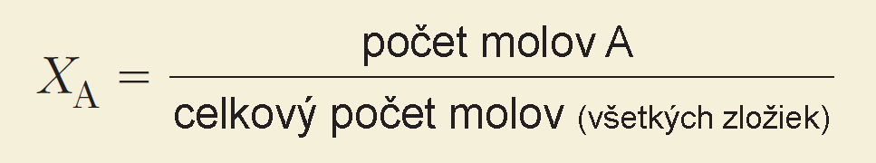


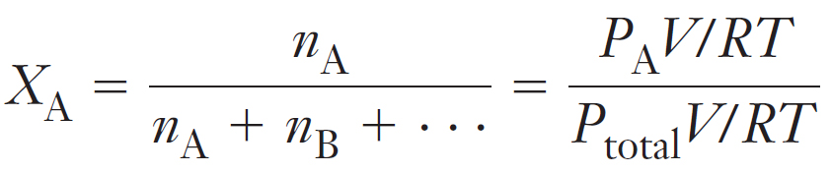
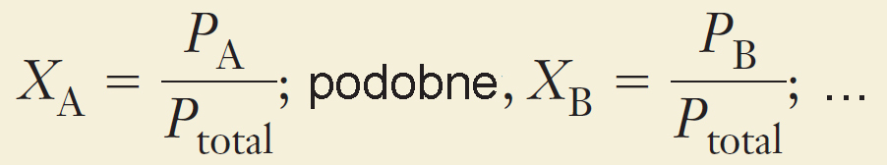

Molárny zlomok a parciálny tlak
Zloženie akejkoľvek zmesi môžeme opísať prostredníctvom molárneho zlomku jednotlivých zložiek. Molárny zlomok X_{A} zložky A v zmesi je definovaný ako:
Rovnako ako akýkoľvek iný zlomok, aj molárny z. je bezrozmerná veličina/parameter.
Rovnicou pre ideálny plyn možno vyjadriť počet molov každej zložky
Pre plynnú zmes bude vzťah medzi molárnym zlomkom každej zložky a jej parciálnym tlakom:
vzťah sa zjednoduší vykrátením V, R a T a po vyjadrení P_{A} vlastne dostávame ďalšiu formuláciu daltonovho zákona: parciálny tlak každého plynu sa rovná jeho molárnemu zlomku v plynnej zmesi vynásobenému celkovým tlakom zmesi.
→

Slide 15

Zákon objemových zlučovacích pomerov (Gay-Lussac)
Pri konštantnej teplote a tlaku možno objemy reagujúcich plynov vyjadriť ako pomer jednoduchých celých čísel.
Pomer sa získa na základe koeficientov vo vyváženej rovnici reakcie (koeficienty vyjadrujú jednotky objemu).
Zákon platí iba pre plynné látky pri konštantnej teplote a tlaku.
Príklady, založené na experimentálnych pozorovaniach pri konštantnej teplote a tlaku:
Notes:
Zo stechiometrie vyplýva, že látky reagujú v určitých molových a hmotnostných pomeroch. Na základe diskutovaných zákonov o plynoch môžeme ukázať, že aj plyny reagujú v jednoduchých, určitých objemových pomeroch. Napríklad jeden objem vodíka sa vždy zlúči (reaguje) s jedným objemom chlóru za vzniku dvoch objemov chlorovodíka, ak sa všetky objemy merajú pri rovnakej teplote a tlaku. Objemy možno vyjadriť v ľubovoľných jednotkách, pokiaľ sa pre všetky použije rovnaké vyjadrenie.

Slide 16
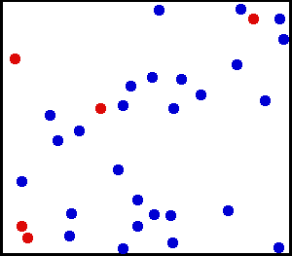
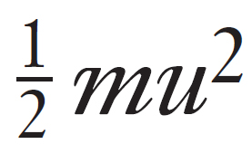
Kinetická teória plynov
Rudolf Clausius (1822 – 1888) publikoval teóriu, ktorá sa pokúšala vysvetliť rôzne experimentálne pozorovania zhrnuté Boyleom, Daltonom, Charlesom a Avogadrom → vyplynuli z nej základné predpoklady kinetickej teórie ideálneho plynu:
1. Plyny sú tvorené diskrétnymi molekulami. Jednotlivé molekuly sú veľmi malé a sú od seba veľmi vzdialené v porovnaní s ich (vlastnou) veľkosťou.
2. Molekuly plynu sa pohybujú rôznymi rýchlosťami, pričom ich pohyb je kontinuálny (nepretržitý), náhodný a priamočiary.
3. Zrážky, medzi molekulami plynu navzájom, ako aj kolízie so stenami nádoby sú elastické; celková energia pri zrážkach ostáva zachovaná, čo znamená, že pri nich nedochádza k zisku ani strate energie.
4. Medzi zrážkami molekuly na seba nepôsobia žiadnymi príťažlivými ani odpudivými silami; namiesto toho sa každá molekula pohybuje priamočiaro konštantnou rýchlosťou.
Kinetická energia je energia, ktorú teleso nadobúda vďaka pohybu. Je daná → kde m, je hmotnosť telesa a u je jeho rýchlosť (m/s). Predpoklady kinetickej teórie plynov možno použiť za účelom formulovania vzťahu medzi teplotou a kinetickou E molekúl.

Slide 17
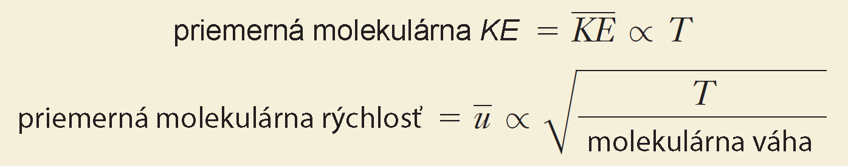
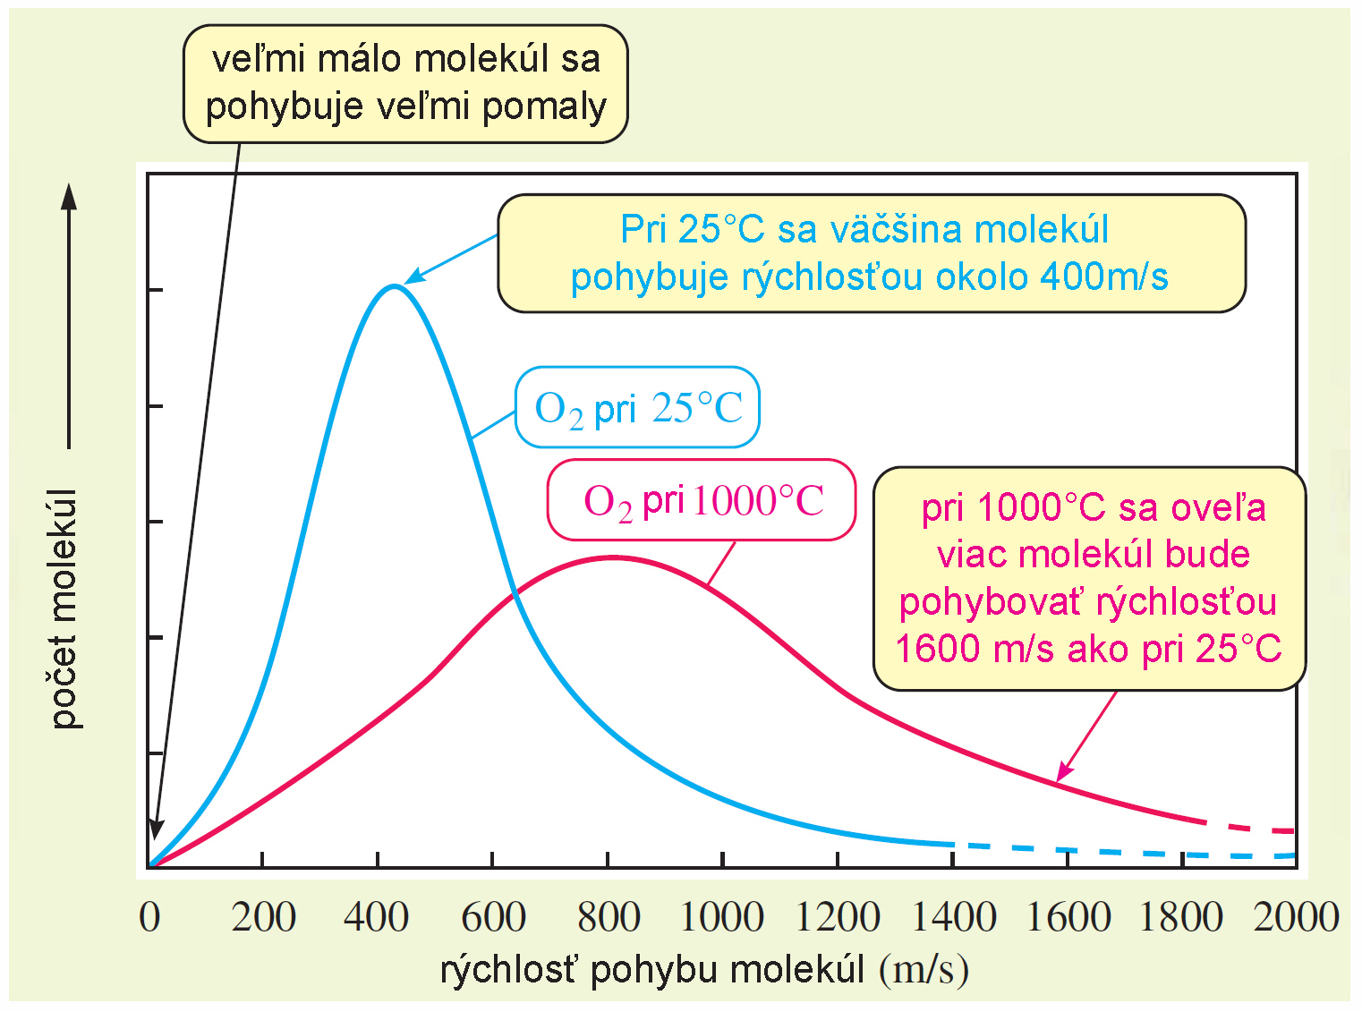
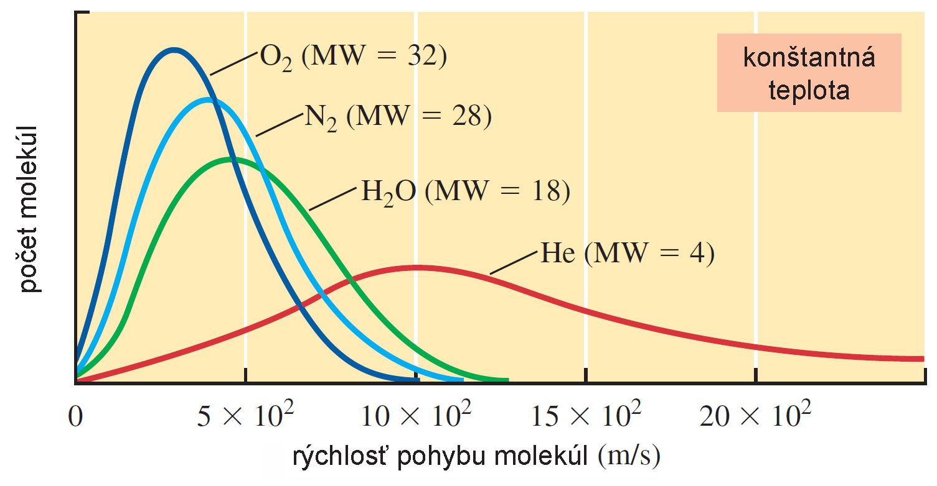
Kinetická teória plynov
Priemerná kinetická energia plynných molekúl je priamo úmerná absolútnej teplote vzorky. Priemerné kinetické energie molekúl rôznych plynov sú pri danej teplote rovnaké.
Napr. priemerné kinetické energie molekúl sú rovnaké vo vzorkách He, H₂O, N₂ a O₂ pri rovnakej teplote. Najľahšie molekuly, He, však majú oveľa vyššie priemerné rýchlosti ako ťažšie molekuly H₂O, N₂ a O₂ pri rovnakej teplote

Slide 18
Zákony pre ideálny plyn “vo svetle” kinetickej teórie
Boyle: tlak plynu pôsobiaci na steny nádoby je daný nárazmi molekúl. Podstatný je 1) počet molekúl, ktoré narážajú do steny za jednotku času, a 2) sila ktorou molekuly narážajú do steny. Ak je T konštantná, priemerná rýchlosť a sila zrážok zostávajú rovnaké. Zníženie objemu vzorky plynu na polovicu zdvojnásobí tlak → na plochu stien za jednotku času narazí dvakrát toľko molekúl a naopak (2 x objem plynu → pokles tlaku na polovicu – iba polovičný počet molekúl plynu narazí do steny).
Dalton: Vo vzorke plynu sú molekuly od seba veľmi ďaleko → zanedbateľná príťažlivosť. Každá molekula pôsobí nezávisle od prítomnosti inej. Molekuly každého plynu sa zrážajú so stenami s frekvenciou a silou, ktoré sa nemenia. V dôsledku toho každý plyn vyvíja parciálny tlak, ktorý je nezávislý od prítomnosti druhého plynu, a celkový tlak je spôsobený súčtom všetkých zrážok molekúl so stenami.
Charles: priemerná kinetická E je priamo úmerná absolútnej T. Zdvojnásobenie T plynu zdvojnásobí priemernú kinetickú E molekúl a vyššia sila zrážok molekúl spôsobí nárast V na dvojnásobnú úroveň pri konštantnom P. Na druhej strane, zníženie absolútnej T na 1/2 zníži kinetickú E na 1/2 pôvodnej hodnoty; pri konštantnom tlaku sa objem zmenší na 1/2 kvôli zníženej intenzite zrážok plynných molekúl so stenami nádoby.

Slide 19
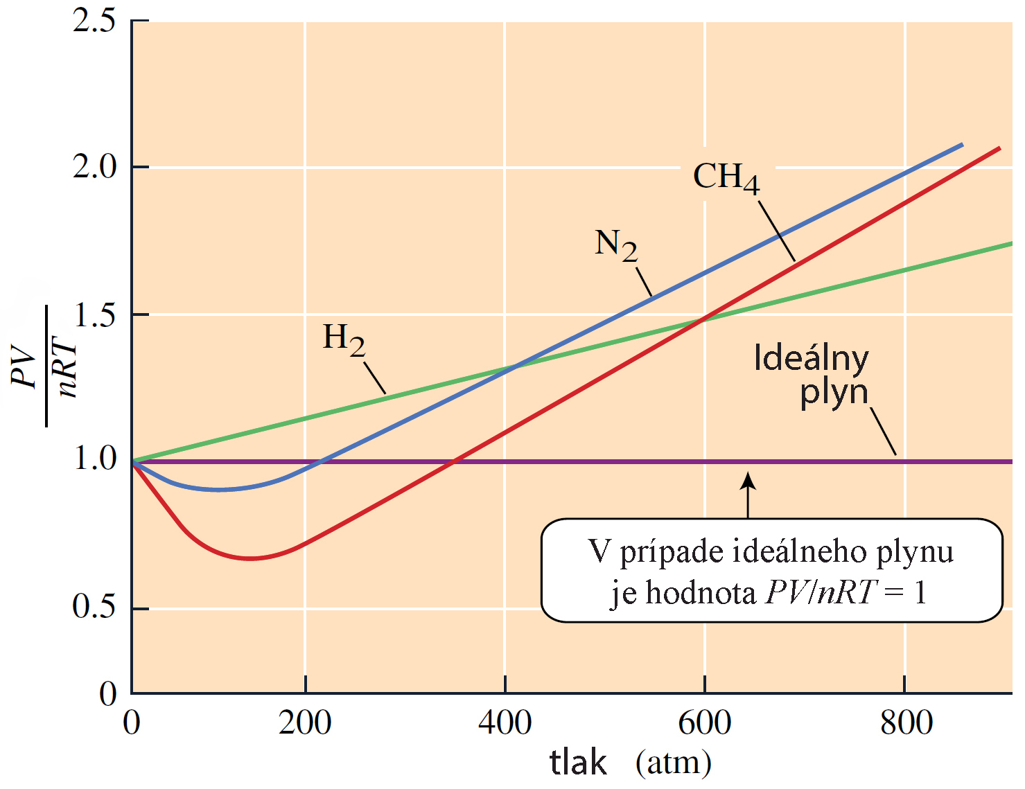

Ideálny vs. “reálny” plyn
Ideálny plyn: 1) všetok objem vzorky (okrem zanedbateľného) je prázdny priestor, 2) molekuly ideálneho plynu sa navzájom nepriťahujú, pretože sú od seba veľmi vzdialené
Ideálny plyn → hodnota PV/nRT sa s meniacim tlakom nemení, má konštantú hodnotu = 1
Odchýlky sú významnejšie pri vysokých tlakoch a/alebo nízkych teplotách, teda v blízkosti podmienok, pri ktorých sa plyn skvapalňuje.
Pri vysokom tlaku sa objem samotných molekúl významne podieľa na celkovom objeme. V dôsledku toho bude objem pre pohyb molekúl menší o určité množstvo, čo vyjadruje korekčný faktor nb.
Väčšie molekuly majú väčšie hodnoty b a čím väčší je počet molekúl vo vzorke (vyššie n), tým väčšia je korekcia objemu.

Slide 20
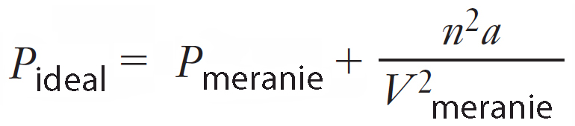
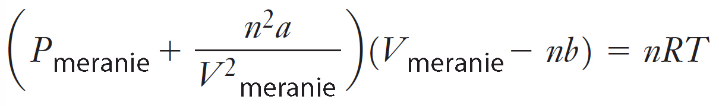
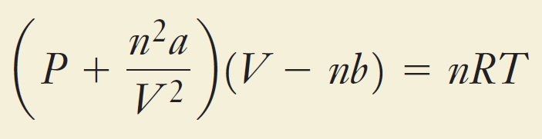
Ideálny vs. “reálny” plyn
S poklesom T sa znižuje kinetická E molekúl → pohybujú sa pomalšie a potenciálna energia vyvolaná malými príťažlivými silami sa stáva dôležitou, keď sú molekuly veľmi blízko seba. V dôsledku príťažlivých síl sa molekuly vychyľujú zo svojich dráh a trvá im dlhšie, kým narazia do steny, takže počet zrážok za čas sa znižuje. Príťažlivosť susedných molekúl sa prejaví aj znížením E zrážky plynu so stenou. V dôsledku toho je tlak, ktorým plyn pôsobí (P_{meranie}), menší ako tlak pri zanedbateľnom pôsobení susedných molekúl (P_{ideal}). Aj pri tlaku sa preto zavádza korekčný faktor n²a/V².
V tomto vyjadrení väčšie hodnoty a naznačujú silné príťažlivé sily. Keď je prítomných viac molekúl (väčšie n) a keď sú molekuly blízko seba (menšie V² v menovateli), korekcia sa zväčší.
Keď dosadíme tieto dva výrazy pre korekcie do rovnice ideálneho plynu, dostaneme:
čím sú hodnoty a, b nižšie, tým sa van der Waalsova rovnica viac blíži rovnici ideálneho plynu
zjednodušene →
van der Waalsova stavová rovnica
Notes:
hodnoty a sú malé napr. v prípade vzácnych plynov alebo nepolárnych molekúl; hodnoty b sú nižšie u veľkostne malých molekúl

Slide 21
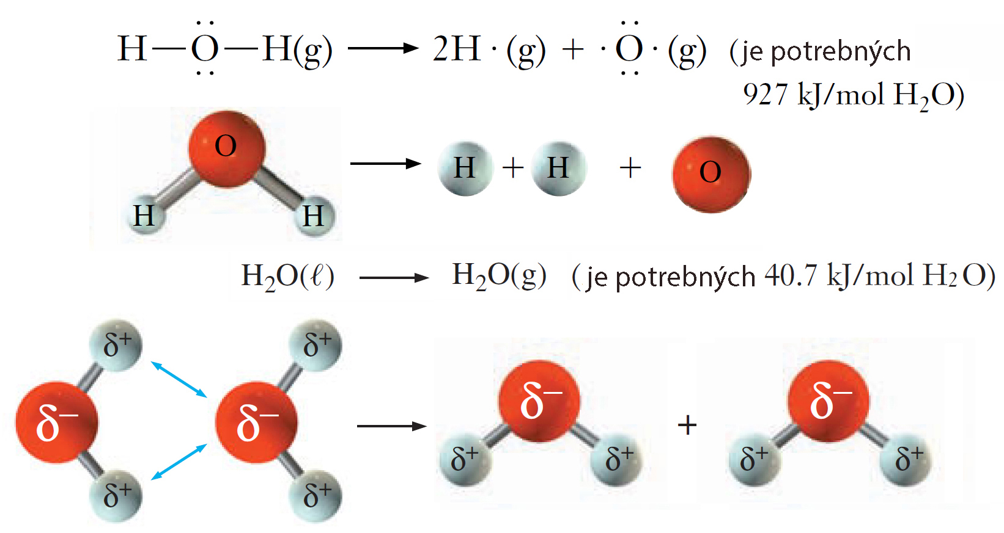
Kvapalné a pevné skupenstvo
zvykne sa o nich hovoriť aj ako o “kondenzovaných” fázach (hoci daný termín sa špecificky používa pre skvapalňovanie plynu obvykle v dôsledku kompresie – zvýšenia P a poklesu T)
aj v kvapalinách sa uplatňuje difúzia (v menšej miere ako v plynoch, ale v oveľa väčšej ako v pevných látkach); v prípade dvoch (a viacerých) kvapalín je podmienkou difúzie ich miešateľnosť
pre štruktúru väčšiny pevných anorganických látok je charakteristické pravidelné usporiadanie atómov v priestore, čo do značnej miery udáva aj ich tvar, pevnosť a relatívnu nestlačiteľnosť
pre kvapaliny a pevné látky je charakteristické, že sa v nich viac uplatňujú príťažlivé sily pôsobiace medzi atómami; v tejto súvislosti rozlišujeme medzi intermolekulárnymi (medzi molekulami navzájom) a intramolekulárnymi (medzi atómami viazanými väzbami) silami → je veľký rozdiel 1) rozložiť molekulu vody na dielčie atómy (H, O) a 2) oddeliť od seba dve molekuly navzájom, napr. prostredníctvom zvýšenia T a zmeny kvapaliny na plyn.
Notes:
zatiaľ čo pri rozklade H₂O na dielčie atómy je potrebné rozbiť kovalentnú väzbu,; pri zväčšení vzdialenosti je potrebné prekonať najmä vodíkové väzby

Slide 22
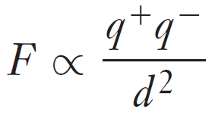
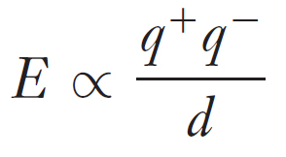
Kvapalné a pevné skupenstvo (iónové interakcie)
v porovnaní s plynmi je pre kvapaliny a pevné látky charakteristická väčšia miera vzájomnej príťažlivosti základných štruktúrnych jednotiek (iónov, atómov, molekúl), čo do značnej miery súvisí s ich väčšou hustotou
v prípade opačne nabitých častíc platí, že príťažlivá sila (F, v Newtonoch) ktorou na seba pôsobia je daná Coulombovým zákonom
s narastajúcou vzdialenosťou medzi nábojmi F prudko klesá; je to vektor, čo znamená, že okrem veľkosti má aj smer pôsobenia
iný súvisiaci parameter je energia elektrostatickej príťažlivosti (E, v Jouloch), pre ktorú platí podobný výraz, ale jej význam je odlišný – je to skalár, ide o potenciálnu energiu ktorá je daná ich vzájomnou pozíciou, vypovedá o tom koľko práce je potrebné vykonať na separáciu iónov “do nekonečna”
symbol proporcionality (úmernosti)
symbol proporcionality (úmernosti)

Slide 23
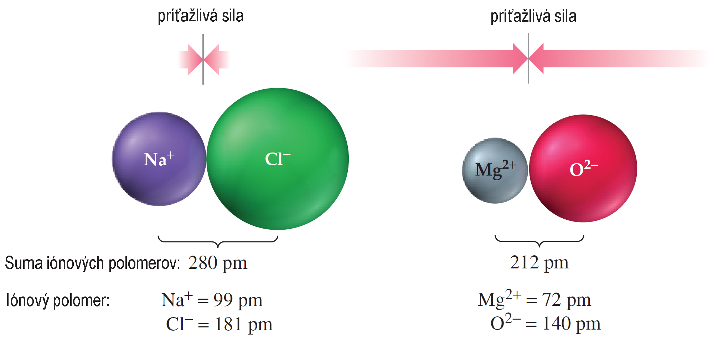
Kvapalné a pevné skupenstvo (iónové interakcie)
malé vzdialenosti medzi susediacimi časticami s opačným nábojom a silná príťažlivosť sú charakteristické najmä pre iónové zlúčeniny, obzvlášť v pevnom skupenstve, čo má za následok, že tieto látky majú pomerne vysoké T topenia (pri pôsobení vysokej T sa dodá E potrebná na to aby sa ióny od seba vzdialili)
Súčin q+ a q- narastá so zvyšujúcim sa nábojom iónov. Látky obsahujúce ióny s vyšším mocenstvom (Al, Mg, O a S), majú zvyčajne vyššie teploty topenia a varu ako zlúčeniny obsahujúce jednomocné ióny (Na, K, F a Cl). Pre sériu iónov s podobnými nábojmi, je pre menšie ióny charakteristická väčšia vzájomná blízkosť a tým silnejšia príťažlivosť a vyššia T topenia.

Slide 24
Kvapalné a pevné skupenstvo (interakcie medzi dipólmi)
Permanentný dipól je (vlastný) dipólový moment → výsledok nerovnomerného rozloženia elektrónovej hustoty. V rámci štruktúry danej zlúčeniny môžeme identifikovať atómy či už s parciálnym kladným nábojom (δ+) alebo naopak so parciálnym záporným nábojom (δ-). Toto nerovnomerné rozloženie náboja je spôsobené rozdielmi v elektronegativite medzi viazanými atómami a celkovým tvarom molekuly.
Interakcie medzi permanentnými dipólmi sú charakteristické pre molekuly obsahujúce polárne kovalentné väzby v dôsledku príťažlivosti atómov s δ+ jednej molekuly a atómom s δ- inej molekuly.
Klesajú úmerne faktoru 1/d⁴ s tým, ako sa zväčšuje ich vzájomná vzdialenosť d (ale záleží aj na orientácii molekúl). V dôsledku toho sú sily medzi dipólmi účinné len na krátke vzdialenosti. V prípade síl pôsobiacim medzi dipólmi sa na interakcii podieľajú len parciálne náboje, a aj preto ide o slabšie sily ako iónové interakcie. V priemere zodpovedajú dipól-dipól energii približne 4 kJ na mol väzieb.
Sú oveľa slabšie ako iónové a kovalentné väzby, ktoré majú typické E približne 400 kJ na mol väzieb. Príkladom látok, v ktorých permanentné dipólovo-dipólové interakcie ovplyvňujú ich vlastnosti sú BrF alebo SO₂.

Slide 25
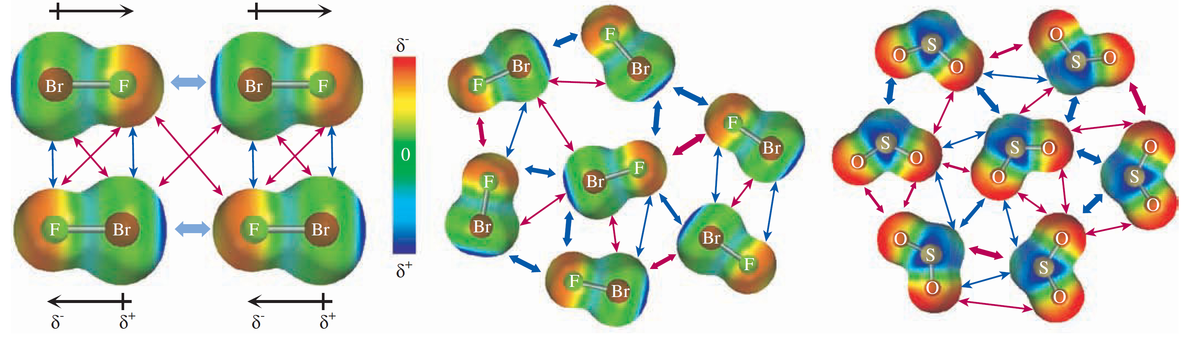
Kvapalné a pevné skupenstvo (interakcie medzi dipólmi)
fluorid bromný BrF
oxid siričitý SO₂
príťažlivé sily
odpudivé sily

Slide 26
Kvapalné a pevné skupenstvo (vodíková väzba)
špeciálny prípad dipól-dipól interakcie
silná vodíková väzba vzniká medzi polárnymi kovalentne viazanými molekulami obsahujúcimi H a jeden z troch elektronegatívnych prvkov: F, O alebo N.
vznikajú vďaka príťažlivosti medzi atómami s δ+ jednej molekuly (v tomto prípade H), a δ- atómami inej molekuly. V dôsledku malých rozmerov F, O a N a ich vysokej elektronegativity sa koncentrujú elektróny okolo týchto atómov. Atóm s δ+ (H) je priťahovaný k voľnému páru elektrónov na inom atóme (F, O alebo N) ako je atóm, na ktorý je kovalentne viazaný. Molekula, ktorá obsahuje atóm δ+ H viažuci vodík, sa niekedy označuje ako donor vodíkovej väzby a atóm δ- ako akceptor.
E vodíkových väzieb ≈ 15 až 20 kJ/mol, čiže 4 až 5 x viac ako E iných dipól-dipól interakcií. V dôsledku toho majú vodíkové väzby značný vplyv na vlastnosti látok. Sú napr. zodpovedné za nezvyčajne vysoké teploty topenia a varu zlúčenín, vrátane H₂O, CH₃OH a NH₃. Vodíkové väzby medzi aminokyselinami sú veľmi dôležité pre 3D štruktúru bielkovín.

Slide 27
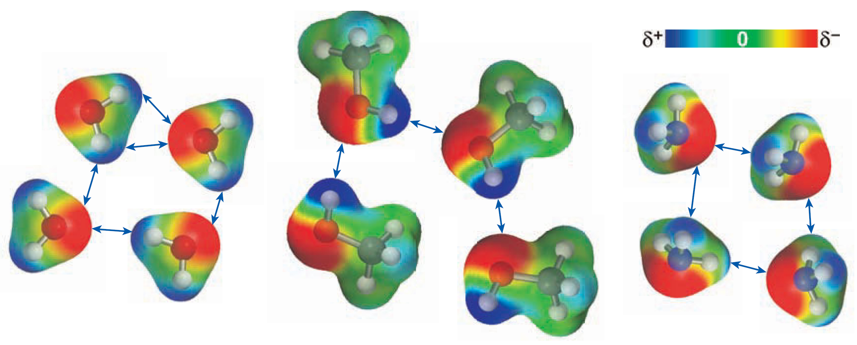
Kvapalné a pevné skupenstvo (vodíková väzba)
H₂O CH₃OH NH₃

Slide 28
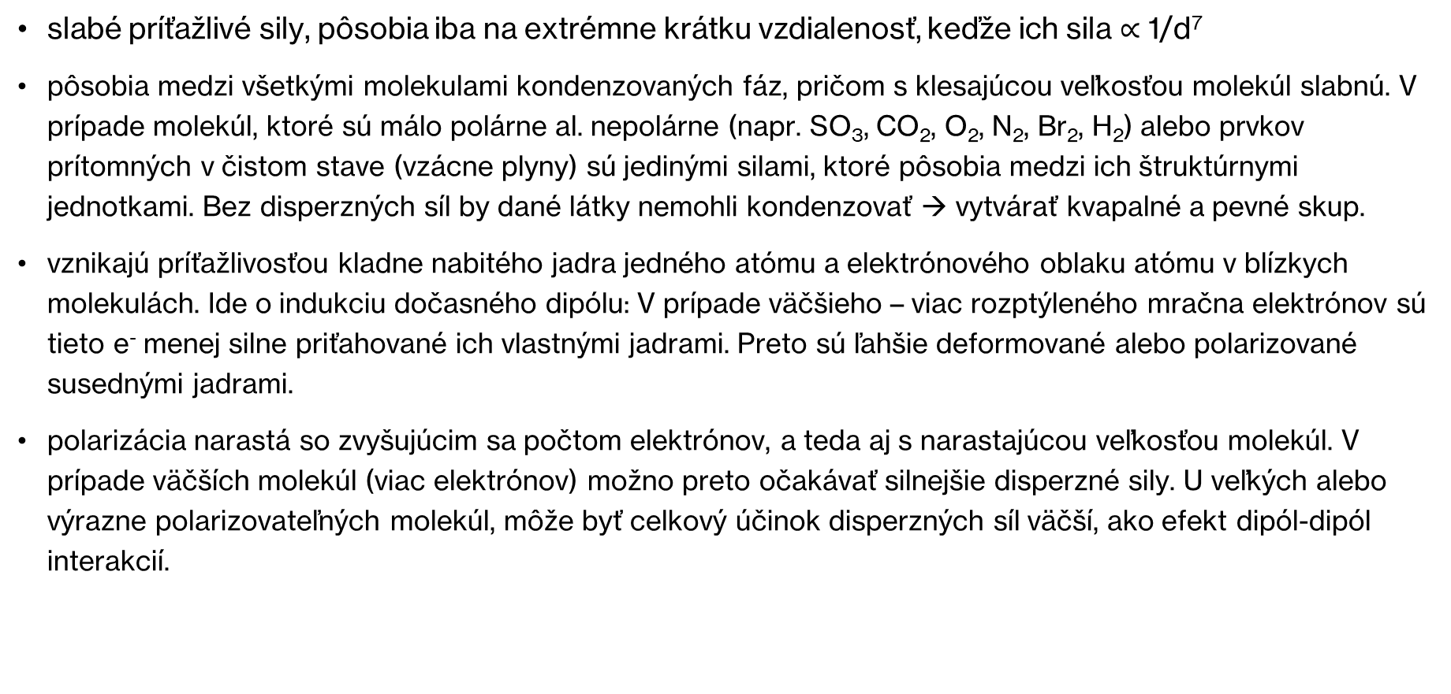
Kvapalné a pevné skupenstvo (disperzné sily)
slabé príťažlivé sily, pôsobia iba na extrémne krátku vzdialenosť, keďže ich sila $∝$ 1/d⁷
pôsobia medzi všetkými molekulami kondenzovaných fáz, pričom s klesajúcou veľkosťou molekúl slabnú. V prípade molekúl, ktoré sú málo polárne al. nepolárne (napr. SO₃, CO₂, O₂, N₂, Br₂, H₂) alebo prvkov prítomných v čistom stave (vzácne plyny) sú jedinými silami, ktoré pôsobia medzi ich štruktúrnymi jednotkami. Bez disperzných síl by dané látky nemohli kondenzovať → vytvárať kvapalné a pevné skup.
vznikajú príťažlivosťou kladne nabitého jadra jedného atómu a elektrónového oblaku atómu v blízkych molekulách. Ide o indukciu dočasného dipólu: V prípade väčšieho – viac rozptýleného mračna elektrónov sú tieto e⁻ menej silne priťahované ich vlastnými jadrami. Preto sú ľahšie deformované alebo polarizované susednými jadrami.
polarizácia narastá so zvyšujúcim sa počtom elektrónov, a teda aj s narastajúcou veľkosťou molekúl. V prípade väčších molekúl (viac elektrónov) možno preto očakávať silnejšie disperzné sily. U veľkých alebo výrazne polarizovateľných molekúl, môže byť celkový účinok disperzných síl väčší, ako efekt dipól-dipól interakcií.
Notes:
Termín van der Waalsove sily (väzby) sa zvykne používať v súvislosti so všetkými medzimolekulárnymi silami a často aj ako synonymum disperzných síl, prípadne Londonových síl a dipólových síl.

Slide 29

Teploty varu niektorých hydridov ako funkcia molekulovej hmotnosti. Nezvyčajne vysoké teploty varu NH₃, H₂O a HF v porovnaní s inými hydridmi rovnakých skupín sú spôsobené vodíkovými väzbami.
polárne kovalentné zlúčeniny s vodíkovou väzbou
polárne kovalentné zlúčeniny bez vodíkových väzieb
nepolárne látky so symetrickou štruktúrou
Pri absencii vodíkových väzieb narastá T varu štruktúrne príbuzných látok (CH₄, SiH₄, GeH₄, SnH₄) (kvázi lineárne) so zvyšujúcim sa počtom elektrónov a veľkosťou molekúl vďaka väčšiemu pôsobeniu príťažlivých disperzných síl

Slide 30

Kvapalné skupenstvo: viskozita
odpor kvapaliny voči pôsobeniu tangenciálnych (šmykových) síl, η (Pa s, alebo poise = 0,1 x Pa s)
dynamická (častejšie použitie): faktor úmernosti medzi šmykovou rýchlosťou a šmykovým napätím, definovaný rovnicou
kde F je tangenciálna sila potrebná na pohyb rovinného povrchu s plochou A rýchlosťou v vzhľadom na rovnobežný povrch oddelený od prvého o vzdialenosť x.
kinematická: ν = η / ρ
S nárastom veľkosti/povrchu molekúl obvykle pozorujeme vyššiu viskozitu v dôsledku zvýšených disperzných síl. Napríklad pentán s kratším reťazcom (voľne tečúca kvapalina pri izbovej teplote) je menej viskózny ako dodekán (olejovitá kvapalina pri izbovej teplote). Čím dlhšie sú molekuly, tým viac sa navzájom priťahujú a tým ťažšie tečú (platí to najmä pre organické látky)

Slide 31
Kvapalné skupenstvo: povrchové napätie
V prírode ako aj laboratórnych podmienkach sa stretávame s viacfázovými systémami, pre ktoré je charakteristická prítomnosť medzifázového rozhrania. Rozhranie vykazuje špecifické javy vyplývajúce z interakcie zúčastnených fáz. Dôležitosť týchto javov pri určovaní správania systému ako celku závisí od veľkosti medzifázovej plochy na jednotku objemu.
Systémy, v ktorých je aspoň jedna z fáz rozdelená na množstvo drobných častíc, ktoré spolu predstavujú veľmi veľkú medzifázovú plochu na jednotku objemu, sa nazývajú disperzné systémy (gely, emulzie, aerosol).
Povrchové napätie (γ, σ) pozorujeme typicky (hoci nie výlučne) na rozhraní kvapaliny a plynu. Kvapalina sa správa, akoby bola pokrytá elastickou membránou udržujúcou povrch v napätí, ktoré pôsobí v prospech zmenšovania povrchu. Samozrejme, membrána nie je skutočná → ide o užitočnú analógiu (prirovnanie).
Ak nakreslíme čiaru s dĺžkou L na povrch kvapaliny, v oboch smeroch línie bude pôsobiť rovnaká sila F. Pomer F/L je povrchové napätie a jeho rozmery sú rozmery sily na jednotku dĺžky (N/m). Rovnako možno daný scenár opísať aj z hľadiska energie. Zväčšenie povrchu kvapaliny vyžaduje prácu, ktorá zostáva uložená ako potenciálna energia “vo zväčšenom povrchu“, podobne ako sa energia môže uložiť v natiahnutej pružine. Táto potenciálna energia môže vykonať prácu, ak sa zväčšený povrch opäť zmrští. Energia na jednotku plochy má rovnaké rozmery ako sila na jednotku dĺžky.

Slide 32





Kvapalné skupenstvo: kapilarita
Príťažlivé sily pôsobiace medzi molekulami kvapalín sú kohézne sily. Príťažlivé sily medzi kvapalinou a povrchom inej látky sú adhézne sily. V prípade H₂O sú parciálne kladné náboje na atómoch H priťahované parciálnymi zápornými nábojmi na atómoch kyslíka. V dôsledku toho voda priľne ku sklu alebo sa hovorí, že voda sklo zmáča.
Povrch vody a meniskus majú konkávny tvar. Na druhej strane, ortuť sklo nezmáča, pretože jej kohézne sily (v dôsledku kovovej väzby) sú oveľa silnejšie ako jej príťažlivosť ku sklu. Jej meniskus je teda konvexný.
výška kapilárneho vzlínania: ak predpokladáme, že v kapiláre bude H₂O a kontaktný uhol bude ≈ 0, výška kapilárneho vzlínania bude nepriamo úmerná priemeru (polomeru) kapiláry, čo vyplýva zo vzťahu (keďže predpokladáme, že θ ≈ 0 → cos θ = 1)

Slide 33

Kvapalné skupenstvo: výpar (evaporácia)
kvapaliny (vrátane vody) sa vyparujú pri akejkoľvek T, ktorá > 0 K, pretože niektoré molekuly majú vždy dostatok energie na prechod do plynnej fázy, ale rýchlosť tohto procesu sa výrazne mení s teplotou.
pre rýchlosť evaporácie vody je podstatná relatívna vlhkosť atmosféry; ak je nasýtenosť atmosféry vodou nízka, evaporácia prebieha rel. rýchlo aj pri nižšej T
endotermický proces, pri ktorom sa molekuly na povrchu kvapaliny oddeľujú a prechádzajú do plynnej fázy. Kinetické energie molekúl v kvapalinách závisia od teploty (rovnako ako v plynoch). Distribúcia kinetických energií v rámci jednotlivých molekúl kvapaliny pri dvoch rôznych T je znázornená na obrázku. Aby molekuly prešli z kvapalného skupenstva do plynného, musia nadobudnúť určitú minimálnu kinetickú energiu. Zo znázornenia vidno, že pri vyššej teplote má väčšia časť molekúl aspoň túto minimálnu energiu. Rýchlosť odparovania narastá so zvyšujúcou sa T.

Slide 34


Kvapalné skupenstvo: výpar (evaporácia)
jednoduchý experiment: v uzavretej nádobe s kvapalinou prebieha výpar aj kondenzácia súčasne; rýchlosť oboch (protichodných) procesov je rovnaká – ide o dynamickú rovnováhu (nie statický stav). Aj keď vyparovanie aj kondenzácia prebiehajú nepretržite, nedochádza k žiadnej čistej zmene.
ak dôjde k otvoreniu nádoby, rovnováha bude narušená a kondenzácia sa zníži na minimum; molekuly budú unikať difúziou preč z povrchu kvapaliny, čo je podporované (slabým) prúdením vzduchu. Na tento zásah systém zareaguje tak, že sa zvýši intenzita evaporácie, aby sa vykompenzovala strata odparených molekúl
opísaný scenár ilustruje LeChatelierov princíp ktorý hovorí, že ak dôjde k narušeniu systému v chemickej rovnováhe, systém zareaguje protireakciou, s cieľom obnoviť rovnováhu.

Slide 35


Kvapalné skupenstvo: tlak (nasýtených) pár
pri “experimente” s kvapalinou uzavretou v nádobe platí, že v rovnovážnom stave budú molekuly v plynnom skup. vykazovať v rámci uvažovaného objemu nad kvapalinou určitý merateľný tlak
veľkosť tohto tlaku je nepriamo úmerná veľkosti príťažlivých síl medzi molekulami v kvapaline; napr. kvap. H₂O → silná medzimolekulová príťažlivosť vďaka vodíkovým väzbám vs. dietyléter → slabá príťažlivosť medzi molekulami → dietyléter bude mať pri lab. T (20°C) oveľa väčšiu hodnotu tlaku nasýtených pár

Slide 36
Kvapalné skupenstvo: bod varu
Bod varu kvapaliny je teplota, pri ktorej sa tlak jej pary rovná atmosférickému tlaku (760 torr, v prípade H₂O je to 100 °C). Keď zohrievaním kvapalina dosiahne bod varu, jej ďalší ohrev už nevedie k nárastu jej T, pretože dodávaná E sa využíva na prekonanie kohéznych síl v kvapaline za vzniku pary. Ak prejdú všetky prítomné molekuly do plynného skupenstva a systém bude uzavretý, pokračujúci ohrev bude viesť k ďalšiemu nárastu T. Pozorovanie konštantnej T platí výhradne počas fázovej premeny (keď sú v nádobe kvapalina a para súčasne).
Keďže tlaky nasýtených pár a teploty varu jednotlivých kvapalín sú rôzne, v rámci zmesi kvapalín s dostatočne odlišnými bodmi varu je možné separovať jednotlivé zložky destiláciou.
S narastajúcou nadmorskou výškou sa T varu znižuje (keďže klesá P). Keďže chemické reakcie spojené s varením jedla prebiehajú pri nižšej teplote pomalšie, príprava jedla vo vriacej vode vo vysokých nadmorských výškach trvá dlhšie ako v nižšie položených oblastiach. Naopak, tlakový hrniec varí jedlo rýchlo, keďže zvýšenie P pôsobí podobne ako vyššia T.

Slide 37



Kvapalné skupenstvo: tlak pár roztokov a Raoultov zákon
V súvislosti s prechodom kvapalných zmesí do plynného skupenstva stojí za zmienku Raoultov zákon ktorý hovorí, že parciálny tlak pár rozpúšťadla nad ideálnym roztokom P_{A} je súčinom molárneho zlomku rozpúšťadla x_{A} v roztoku a tlaku pár čistého rozpúšťadla pri danej teplote P*_{A}.
Striktne vzato zákon platí iba pre ideálne roztoky a ich prchavé zložky, ale aj pri neideálnych roztokoch sa dá aplikovať – najmä v značne zriedených, kde hodnota x rozpúšťadla > 0,98.
Čo je za opísanou zákonitosťou?
1. Keď sú plynná fáza a kvapalná fáza v rovnováhe, chemický potenciál molekúl rozpúšťadla μA je v oboch fázach rovnaký.
Ak rozpustíme v kvapaline určité množstvo látky rovnováha sa naruší. Chemický potenciál rozpúšťadla A možno vyjadriť:
Vo výraze označuje μ°A chemický potenciál čistej kvapaliny (rozpúšťadla). Následkom rozpustenia látky bude molárny zlomok rozpúšťadla x_{A} < 1. Keďže prirodzený logaritmus pre x < 1 je záporné číslo, chemický potenciál rozpúšťadla v kvapalnom roztoku bude menší ako chemický potenciál čistého kvapalného rozpúšťadla → výsledkom bude gradient pohybu molekúl smerom do kvapalnej fázy

Slide 38

Kvapalné skupenstvo: tlak pár roztokov a Raoultov zákon
Čo je za opísanou zákonitosťou?
2. Ďalší faktor ktorý “hrá do karát“ Raoultovmu zákonu súvisí z entropiou (miera neusporiadanosti, resp. miera možností usporiadania). Entropia (ideálneho) roztoku je vyššia ako entropia čistého rozpúšťadla. Zvýšenie neusporiadanosti pôsobí stimulujúco na priebeh chemických a fyzikálnych procesov. Mnohé spontánne procesy (ako napríklad rozpúšťanie soli vo vode) prebiehajú aj preto, že vedú k nárastu entropie. Keď sa do rozpúšťadla pridá neprchavá rozpustená látka, dochádza k zvýšeniu počtu mikrostavov kvôli množstvu spôsobov distribúcie molekúl rozpustenej látky medzi molekulami rozpúšťadla.

Slide 39



Kvapaliny: tlak pár roztokov a Raoultov zákon
Tlak pár čistého benzénu a čistého toluénu pri 25 °C je 95,1 mmHg a 28,4 mmHg. Máme roztok, v ktorom molárny zlomok každej z dvoch zložiek = 0,5. Aké sú parciálne tlaky benzénu a toluénu nad týmto roztokom? Aký je celkový tlak pár?
Aké je zloženie pary v rovnováhe s roztokom benzénu a toluénu?
Para v rovnováhe s kvapalným roztokom bude bohatšia na benzén, napriek tomu, že roztok obsahuje rovnaký podiel oboch zložiek. Molárny zlomok pre benzén v plynnom skup. je 0,77 (bod 4). Rozdiel medzi zložením kvapaliny a pary v danom bode ilustruje prerušovaná spojovacia čiara. Zo znázornenia kriviek pre kvapalinu a paru vidíme, že pre ideálne roztoky dvoch zložiek je plynná fáza bohatšia na prchavejšiu zložku

Slide 40

Kvapaliny a roztoky: destilácia
Koncept frakčnej destilácie zmesi benzénu a toluénu. Na vertikálnej osi je vynesená teplota varu zmesi toluén/benzén. Tá sa mení v závislosti od koncentrácie uvedených dvoch zložiek (od 110 °C pre čistý toluén po 80 °C pre čistý benzén). Na rozdiel od predchádzajúcej situácie sa krivka pary nachádza nad krivkou kvapaliny (nie pod ňou). Zo znázornenia vidno, že kvap. roztok s x_{A} = 0,3 benzénu sa varí pri teplote 98,6 °C → rovnováha s parou, kde x_{A} = 0,51 benzénu. Predstavme si, že časť tejto pary extrahujeme a ochladíme ju do bodu, kde kondenzuje. Výstupná kvapalina z fázy 1 bude mať x_{A} = 0,51 benzénu. Ak budeme proces opakovať, pri destilácii roztoku s x_{A}=0,51 bezénu získame po kondenzácii (na konci 2. fázy) x_{A} = 0,71. Opakovaním cyklu sa para postupne obohacuje o benzén.

Slide 41

Neideálne roztoky
V niektorých prípadoch odchýlky od “ideálneho správania“ roztokov presahujú rámec maximálnych (alebo minimálnych) hodnôt bodov varu jednotlivých látok. U takýchto zmesí sa krivky pre kvapalnú a pevnú fázu “stretnú“ v určitej koncentrácii, ktorú nazývame azeotropická zmes (azeotrop). Zmes takých látok pri danom pomere má rovnaké zloženie v kvapalnom aj plynnom skupenstve, čo v praxi znamená, že jednotlivé zložky nie je možné odseparovať destiláciou.
Príkladom azeotropickej zmesi je 71,69 % koncentrácia propanolu vo vode. Zo znázornenia vidno, že pri nižšom zastúpení propanolu vo vode možno prostredníctvom destilácie zvýšiť koncentráciu propanolu v kondenzáte, ale iba na úroveň 71,69 % → ďalšia destilácia už nezvýši podiel propanolu v kondenzáte.
Notes:
Niektoré kvapalné zmesi nemajú vlastnosti ideálneho roztoku, čo sa prejaví aj na grafickom znázornení rovnováhy medzi kvapalnou a plynnou fázou. Napríklad tlaky pár v roztokoch acetónu a chloroformu sú nižšie, ako by sme predpokladali pre ideálne roztoky, a teploty varu sú zodpovedajúcim spôsobom vyššie. V roztokoch acetónu a sírouhlíka sú naopak tlaky pár vyššie, ako sa predpokladalo, a teploty varu sú zodpovedajúcim spôsobom nižšie. V zmesi acetónu a chloroformu sú príťažlivé sily medzi rôznymi molekulami sú väčšie ako sily medzi molekulami tej istej látky. Nie je teda prekvapivé, že zložky takýchto roztokov budú vykazovať zníženú tendenciu prechodu do plynného stavu. Pri roztokoch acetónu a sírouhlíka je situácia opačná: príťažlivé sily medzi rôznymi molekulami sú slabšie ako medzi molekulami tej istej látky. To vedie k väčšej miere odparovania a vyššiemu tlaku pár, ako predpovedá Raoultov zákon.

Slide 42



Osmóza
ide o jav (proces), ktorý nastane ak budú v nádobe rozpúšťadlo (napr. H₂O) a roztok (napr.H₂O + NaCl) od seba navzájom oddelené membránou so selektívnou priepustnosťou. Membrána voľne prepúšťa molekuly rozpúšťadla, avšak pre molekuly a ióny rozpustenej látky je takmer nepriepustná. V závislosti od koncentrácie roztoku, ako aj od rozpustnosti danej látky začnú cez membránu prúdiť molekuly rozpúšťadla smerom do roztoku, čo vyvolá nárast výšky hladiny roztoku v oddelenej časti na určitú úroveň. Hodnota hydrostatického tlaku vzniknutého stĺpca kvapaliny sa bude rovnať hodnote osmotického tlaku daného roztoku.
osmotický tlak roztoku ∏ = CRT (Pa)
napr. v prípade 0.01 M roztoku NaCl pri 20°C pri kompletnej disociácii iónov Na⁺ a Cl⁻ bude ∏ = (2 x 0.01 mol/l) (0.08205 L atm./mol K) (293 K) = 0.48 atm = 48.5 kPa
osmoticky aktívna látka ≈ vysoko rozpustná látka vo vode

Slide 43



Pevné skupenstvo
Bod topenia (bod tuhnutia) látky je teplota, pri ktorej sú tuhá a kvapalná fáza v rovnováhe, čo znamená, že rýchlosť topenia tuhej látky je rovnaká ako rýchlosť tuhnutia jej kvapaliny pri pôsobení určitej hodnoty tlaku.
Molárne (merné) skupenské teplo (entalpia) topenia je množstvo tepla potrebného na roztavenie jedného mólu tuhej látky v bode topenia. Teplo topenia možno vyjadriť v prepočte na gram.
Teplo (entalpia) tuhnutia určitej kvapaliny sa rovná jej teplu topenia. Vyjadruje stratu tepla z daného množstva kvapaliny (1 mol alebo 1 g) na tuhnutie kvapaliny pri T tuhnutia. Napr. v prípade vody:
Notes:
Teplo topenia závisí od medzimolekulových príťažlivých síl pôsobiacich v tuhom stave. Tieto sily „držia molekuly pevnej látky pohromade“. Teploty topenia sú pre látky s vyššími bodmi topenia zvyčajne vyššie. Niektoré látky ako jód alebo CO₂ prechádzajú z plynného skup. do pevného a naopak priamo bez toho, že by sformovali kvapalinu.

Slide 44

Zmeny skupenstva, teplo a teplota

Slide 45
Fázové diagramy (P vs. T)
vzťahujú sa iba na uzavreté systémy, v ktorých nedochádza k výmene hmoty s okolím
“hraničné” línie/krivky znázorňujú teplotno-tlakové podmienky pri ktorých sú uvažované fázy (skupenstvá) v rovnováhe (sú schopné koexistencie)
bod v ktorom sa stretávajú tri línie vyjadruje P, T podmienky, pri ktorých budú všetky tri skupenstvá (pevné, kvapalné a plynné) “schopné koexistencie” (budú v rovnováhe)
“kritický bod” – ide o kombináciu kritickej teploty a kritického tlaku
kritická T je teplota, nad ktorou plyn nemožno skvapalniť; nad krit. T kvapalina a plyn neexistujú ako samostatné fázy (nie sú odlíšiteľné; na to aby to bol plyn je to príliš husté, na kvapalinu je to zas príliš pohyblivé); látka s teplotou nad kritickou T sa nazýva superkritická tekutina; kritický P je tlak potrebný na skvapalnenie plynu (pary) pri kritickej teplote

Slide 46

Fázové diagramy (H₂O a CO₂)
poznámka: mierka osí je (zámerne) skreslená

Slide 47

Fázový diagram H₂O – interpretácia
Napr. v bode E (355 torr a 10 °C) je všetka voda prítomná vo forme ľadu. Predpokladajme, že tlak udržiavame konštantný a postupne zvyšujeme T a nasledujeme cestu zľava doprava pozdĺž EG. Pri teplote, kde EG pretína AB líniu topenia, sa časť ľadu roztopí. Ak by sme sa tu zastavili, vytvorila by sa rovnováha medzi pevnou a kvapalnou vodou (obe fázy sú prítomné). Ak by sme pridali viac tepla, všetok ľad by sa roztopil bez zmeny teploty.
Keď sa pevná látka úplne roztopí, dodatočné teplo spôsobí zvýšenie teploty. Následne v bode F (355 torr a 80 °C) časť kvapaliny začne vrieť, pričom kvapalná a plynná H₂O sú v rovnováhe. Pridaním ďalšieho tepla pri konštantnom tlaku sa odparí zvyšok vody bez zmeny teploty. Pridaním ešte väčšieho množstva tepla sa para ohreje z F na G. K úplnému odpareniu by došlo aj vtedy, ak by sa v bode F teplota udržiavala konštantná a tlak by sa znížil napríklad na 234 torr (bod H). Ak by sme chceli udržať tlak na 234 torr a kondenzovať časť pary, treba ochladiť paru na 70 °C (bod I na krivke tlaku pary, pri 70 °C je P = 234 torr).
Predpokladajme, že sa v bode E (355 torr a 10 °C) vrátime späť do tuhého stavu. Ak udržíme teplotu na 10 °C a znížime tlak, budeme sa pohybovať vertikálne nadol pozdĺž EJ. Pri tlaku 2,1 torr dosiahneme sublimačnú krivku, v tomto bode tuhá látka prechádza do plynnej fázy (sublimuje).
aplikácia opísaných zákonitostí → lyofilizácia (napr. potravín)
poznámka: mierka osí je (zámerne) skreslená
Notes:
Dôležitá aplikácia opísaného javu je lyofilizácia potravín. Pri tomto procese sa potravina obsahujúca vodu ochladí pod bod mrazu vody za vzniku ľadu, ktorý sa potom odstráni ako para znížením tlaku.

Slide 48
Pevné skupenstvo: amorfné a kryštalické látky
vo všeobecnosti platí, že pre pevné skupenstvo je charakteristické kompaktné, relatívne pravidelné usporiadanie častíc (atómov, iónov), ktoré vibrujú okolo pevných polôh vo svojich štruktúrach
štruktúra prevažnej väčšiny anorganických látok prítomných v zemskej kôre, alebo syntentizovaných človekom má kryštalický charakter (v prirodzene sa vyskytujúcich látkach pevného skupenstva v zemskej kôre má dominantná časť kryštalickú štruktúru; v prípade syntetických anorganických látok je zastúpenie amorfných vyššie, avšak presné % nepoznáme)
medzi amorfné patria: sklá (prirodzene sa vyskytujúce aj syntetické), niektoré formy síry, opál, vybrané oxyhydroxidy Fe, Al a Mn; alofán, imogolit → sú prítomné v pôdach a sedimentoch vulkanického pôvodu
zatiaľ čo u plynov a kvapalín sú ich vlastnosti vo významnej miere ovplyvňované vodíkovými väzbami, dipólovými interakciami, alebo disperznými silami, v prípade pevného skupenstva hrajú významnejšiu úlohu kovalentné, iónové a kovové väzby.

Slide 49

Pevné skupenstvo: RTG analýza
Röntgenové lúče objavil v roku 1895 Wilhelm Conrad Röntgen
v r. 1912 Max von Laue ukázal, že akýkoľvek kryštál môže slúžiť ako trojrozmerná difrakčná mriežka pre dopadajúce elektromagnetické žiarenie s vlnovými dĺžkami približujúcimi sa medzijadrovým vzdialenostiam atómov v kryštáli.
o rok neskôr William Henry Bragg a jeho syn William Lawrence Bragg matematicky zadefinovali podmienky konštruktívnej interferencie RTG lúčov, na základe vlnovej dĺžky (λ) röntgenového žiarenia prichádzajúceho do kontaktu so vzorkou, vzdialenosťou medzi rovinami atómov (d) a uhlom odrazu (θ)
RTG lúč dopadá na rovnobežné vrstvy atómov v kryštáli pod uhlom θ. Lúče, ktoré dopadajú na atómy v prvej vrstve, sa odrážajú pod rovnakým uhlom θ. Lúče, ktoré prechádzajú prvou vrstvou, sa môžu odrážať od druhej vrstvy, tretej vrstvy atď. Lúč sa odrazí iba keď sú dopadajúce lúče vo fáze.
Vo fáze znamená (konštruktívna interakcia), že rozdiel v dĺžke dráhy musí byť rovný celočíselnému násobku vlnovej dĺžky λ dopadajúceho RTG lúča. Táto podmienka je súčasťou vzťahu, ktorý poznáme ako Braggova rovnica.

Slide 50



Zjednodušená schéma difrakčného experimentu z r. 1912 (Max von Laue):
Braggova rovnica:

Slide 51

d sin θ
Dva lúče monochromatického (λ je rovnaká) röntgenového žiarenia: a, b. Vlna a je rozptýlená jednou rovinou atómov (alebo iónov) v kryštáli a vlna b ďalšou rovinou. Vlna b prejde väčšiu vzdialenosť ako vlna a. Dodatočná vzdialenosť je 2d sinθ. Intenzita rozptýleného žiarenia výrazne narastie, ak bude pozícia maxím a miním vĺn a a b vo fáze. Pre splnenie tejto požiadavky musí byť dodatočná vzdialenosť prejdená vlnou b celočíselným násobkom λ röntgenového žiarenia.
Poznajúc uhol θ, pod ktorým detegujeme maximálnu intenzitu rozptýleného röntgenového žiarenia a jeho vlnovú dĺžku λ môžeme vypočítať vzdialenosť (d) medzi rovinami atómov. Pri metódach ktoré sa používajú v súčasnosti vzorka pri meraní rotuje. Tým pádom pri rôznej orientácii kryštálu môžeme určiť atómové vzdialenosti a hustoty elektrónov v rôznych smeroch, čiže získať vyčerpávajúcu informáciu o kryštálovej štruktúre.

Slide 52

Pevné skupenstvo: kryštálová mriežka a základná bunka
Motív základnej bunky na príklade 2D “tapety“.
V prípade (a) základná bunka obsahuje iba jednu mačku. V druhom (b) každá bunka obsahuje dve mačky, ktoré sú navzájom spojené rotáciou o 180 stupňov.
Akýkoľvek kryštál je analogickým vzorom, ​​v ktorom obsah trojrozmernej jednotkovej bunky pozostáva z atómov, molekúl alebo iónov. Vzor sa rozprestiera v troch rozmeroch až k hraniciam kryštálu a zvyčajne zahŕňa mnoho tisíc buniek.
Notes:
Keďže ide o opakujúci sa motív, identifikácia základnej bunky umožní získať dvoj alebo trojrozmernú štruktúru . V tejto súvislosti musíme špecifikovať dve veci: 1) veľkosť a tvar opakujúcej sa jednotky a 2) obsah tejto jednotky. Vo vzore tapety na obrázku sú načrtnuté dve rôzne možnosti opakujúcej sa jednotky. Opakujúca sa jednotka A obsahuje jednu kompletnú mačku; jednotka B s rovnakou plochou obsahuje časti štyroch rôznych mačiek, ale tie stále tvoria jednu kompletnú mačku. Z ktorejkoľvek jednotky, ktorú si vyberieme, môžeme získať celý vzor opakovaným vyskladaním obsahu tejto jednotky v dvoch rozmeroch.

Slide 53
Pevné skupenstvo: kryštálová mriežka a základná bunka
Štruktúra kryštálov je trojrozmerná. Priestorový rámec vymedzujúci štruktúru nazývame mriežka, ktorá pozostáva z priesečníkov troch rovnobežných rovín. Mriežkové roviny sa pretínajú a vytvárajú trojrozmerné útvary – rovnobežnosteny.
Rovnobežnosten vymedzuje priestor pre definovanie základnej bunky, štruktúrnej jednotky, ktorá sa v priestore periodicky opakuje. Trojrozmernou replikáciou základnej bunky vlastne vytvoríme celú mriežku.
Základná bunka je definovaná dĺžkami jej hrán a, b, c (ktoré súvisia so vzdialenosťou medzi vrstvami, d) a uhlami ktoré hrany zvierajú (α, β, γ). Základné bunky sú “naskladané“ v priestore, čím vytvárajú mriežku, pričom trojrozmerné usporiadanie zodpovedá tvaru kryštálu. Dá sa dokázať, že každá základná bunka zapadá do jednej zo siedmich kryštálových sústav.
Každá kryštálová sústava je definovaná dĺžkami, uhlami základných buniek a ich symetriou. Kryštály majú rovnakú symetriu ako ich základné bunky, pretože všetky kryštály sú opakujúcimi sa násobkami základných buniek.

Slide 54







7 základných kryštalových sústav (poznámka: žlté body často zodpovedajú pozícii atómov / iónov v kryštáli, ale nie je to podmienka)
v rámci k. sústav môžeme vymedziť rôzne typy mriežok → 14 Bravaisových mriežok
v rámci B. mriežok je možné ďalej rozlišovať podľa symetrie

Slide 55
Pevné skupenstvo: tesnosť usporiadania atómov
Štruktúru kryštálu môžeme zjednodušene prirovnať k usporiadaniu sférických objektov. Nech ich usporiadame akokoľvek, vždy ostane nevyplnený priestor. V určitých prípadoch (iónová alebo kovová väzba) je usporiadanie atómov veľmi tesné a objem dutín je minimálny.
Predstavme si vrstvu rovnakých gúľ, v ktorej je každá v kontakte so šiestimi ďalšími usporiadanými v šesťuholníkovej sieti. Medzi guľami sú otvory pripomínajúce trojuholník (trigonálne). V snahe napasovať druhú (rovnakú) hexagonálnu vrstvu na prvú čo najtesnejšie, budeme mať tendenciu umiestniť gule v ďalšej vrstve priamo nad trigonálny otvor. Vznikne situácia, že medzi prvou a druhou vrstvou budú dva typy dutín / otvorov. Tetraedrické dutiny prítomné priamo nad guľami prvej vrstvy a oktaedrické, ktorých pozícia zvisle korešponduje s otvormi v nižšie položenej vrstve.
Existujú dva spôsoby ako vytvoriť tretiu vrstvu. V jednom z nich, nazývanom hexagonálne najtesnejšie usporiadané, sú všetky tetraedrické otvory prekryté. Tretia vrstva je “pri pohľade zhora” identická s prvou. Iný systém usporiadania nazývame kubické najtesnejšie usporiadané, kde sú všetky oktaedrické otvory prekryté. Gule v tretej vrstve sú mimo línie gúľ prvej (spodnej) vrstvy. Až po pridaní štvrtej vrstvy sa štruktúra začne opakovať.

Slide 56







Pevné skupenstvo: tesnosť usporiadania atómov
A
B
C
2 spôsoby najtesnejšieho usporiadania:
hexagonálne: ABAB...
kubické: ABCABC...
oba spôsoby vedú k 74,05 % vyplneniu objemu, v oboch je každá z gúľ obklopená 12-timi susednými (koordinačné číslo = 12)

Slide 57



Pevné skupenstvo: RTG analýza (príklad)
Za normálnych podmienok Fe kryštalizuje v priestorovo centrovanej kubickej mriežke. RTG difrakciou sa zistilo, že dĺžka hrany kubickej bunky je 287 pm. Aký je polomer atómu Fe?
Na základnú bunku pripadá 9 atómov. V každom z ôsmich rohov je atóm plus jeden sa nachádza v strede. Tri nachádzajúce sa pozdĺž uhlopriečky prechádzajúcej kockou sú vo vzájomnom kontakte. Dĺžka uhlopriečky kocky je vlastne štvornásobkom polomeru atómu.
polomer atómu Fe vypočítame pomocou Pytagorovej vety a geometrických vzťahov v kocke.

Slide 58



Pevné skupenstvo: RTG analýza (príklad)
podobným a súčasne čiastočne odlišným problémom by bolo zistenie polomeru Cs v CsCl, ktorého štruktúra tiež zodpovedá priestorovo centrovanej kubickej jednotke (Cs sa nachádza v strede, Cl v rohoch). Podstatným rozdielom je, že de o heteroatómovú zlúčeninu → ión Cl– je o niečo väčší.
pomocou RTG analýzy zistíme, že dĺžka hrany základnej bunky (a) je v prípade CsCl 412 pm
pre dĺžku diagonály naprieč kockou platí:
polomer pre Cl– dohľadáme v tabuľkách → 181 pm
výpočet:
alebo

